Slide 1




2024
초보 엄마, 아빠의 육아로운 일상을 위한,
포괄적 양육서비스 자료집
우리동네 똑똑 양육정보

Slide 2

본 자료는 영유아 자녀를 양육하고 있는 모든 양육자들을 위해 제작되었습니다.
전국 134개 육아종합지원센터 간 협력을 통해, 부모님들이 자녀의 생애주기에 따라,
그리고 다양한 가족 형태에 따라
지원받을 수 있는 양육지원 서비스들을 모아보았습니다.
중앙차원의 서비스부터 지역별 특화서비스, 그리고 어린 자녀들을 양육하며 함께 즐기고,
도움을 받을 수 있는 지역 인프라의 정보까지 한데 담았습니다.
본 자료가 오늘도 어린 자녀들을 양육하며 고민되는 부모님들께 작게나마 도움이 되길 바랍니다.

Slide 3




CONTENTS
2024 우리동네 똑똑 양육정보
중앙서비스
PART
1
우리동네
육아종합지원센터
PART
2
생애주기별
양육지원서비스
PART
3
양육환경별
양육지원서비스
PART
4
우리동네
양육지원 인프라
- 육아종합지원센터란?
- 임신에서 출산까지
- 다자녀가족
- 우리동네 도움기관
- 육아종합지원센터의 서비스
- 영유아기
- 한부모가족
- 우리동네 즐길거리
- 우리동네 육아종합지원센터
- 아동기
- 다문화가족
- 장애인가족

Slide 4

1
2024 우리동네 똑똑
양육정보
PART
우리동네
육아종합지원센터
육아종합지원센터란?
육아종합지원센터의 서비스
우리동네 육아종합지원센터

Slide 5
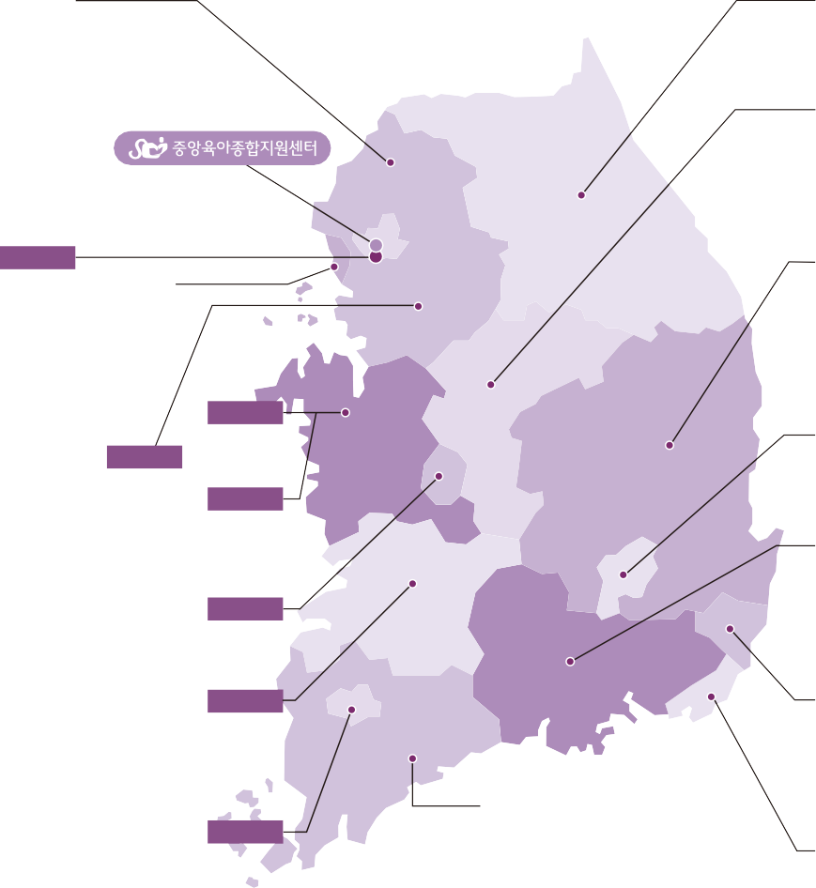

P₁ART
2024 우리동네 똑똑 양육정보
육아종합지원센터란?
중앙서비스
육아종합지원센터란?
경기북부
강 원
가평군
강릉시
김포시
원주시
고양시
춘천시
육아종합지원센터란?
구리시
충 북
남양주시
양주시
제천시
의정부시
진천군
파주시
경기도 북부
중앙
서울특별시
청주시
육아종합지원센터는
포천시
강원도
충주시
연천군
영동군
지역사회 내 보호자의 양육지원을 위한 다양한 육아지원
서 울
인 천
인천광역시
경 북
강남구
김천시
강동구
계양구
경기도 남부
문경시
서비스의 제공과 어린이집 지원·관리 사업을 수행하고 있습니다.
강북구
남동구
상주시
강서구
미추홀구
안동시
(영유아보육법 제7조 및 동법 시행령 제12,13조)
관악구
부평구
포항시
광진구
서구
세종특별자치시
충청남도
충청북도
구미시
구로구
연수구
세 종
금천구
대 구
노원구
경 기
경상북도
동구
도봉구
과천시
대전광역시
수성구
전국 134개소(’24년 3월 기준)의 육아종합지원센터가
동대문구
광명시
충 남
달성군
경 남
동작구
광주시
아산시
마포구
군포시
천안시
지역사회 맞춤 양육서비스를 지원하고 있습니다.
서대문구
부천시
서산시
거제시
서초구
성남시
전라북도
대구광역시
양산시
성동구
수원시
대 전
울산광역시
부산광역시
진주시
성북구
수원동부
대덕구
창원시
송파구
시흥시
서구
합천군
양천구
안산시
경상남도
영등포구
안성시
전 북
광주광역시
울 산
용산구
안양시
고창군
남구
은평구
양평군
익산시
전라남도
동구
종로구
여주시
군산시
전주시
북구
중구
오산시
남원시
울주군
중랑구
용인시
부안군
전 남
중구
의왕시
광 주
순천시
이천시
동구
여수시
부 산
평택시
서구
광양시
금정구
하남시
기장군
화성시
강서구
제 주
제주특별자치도
동래구
서귀포시
전국 육아종합지원센터 대표번호
1577-0756
연제구
부산진구
북구
사상구
수영구
해운대구

Slide 6


P₁ART
2024 우리동네 똑똑 양육정보
육아종합지원센터의 서비스
중앙서비스
육아종합지원센터의 서비스
양육 지원사업
부모의 양육역량 강화를 위한 다양한 주제의 부모
교육(영유아 발달 이해, 부모의 양육태도, 부모-
자녀 체험프로그램)을 제공하며, 부모교육 e-러닝을
통해 온라인 교육 채널을 운영합니다.
바람직한 양육 지원 및 양육 과정에서의
궁금증 해소를 위한 영상, 카드뉴스 등 다양한 형태의 콘텐츠를 제공합니다.
부모교육
육아콘텐츠
개발 및 보급
부모 또는 양육자의 양육 스트레스 해소 및
양육의 질 개선을 위해 온·오프라인 등 다양한
형태의 전문 상담 서비스를 제공합니다
도서 ·장난감
제공 등
양육서비스
운영
자녀의 건강한 발달 지원 등을 위해 연령별
다양한 도서 · 장난감 대여 서비스를 제공하며
놀이(체험)실을 운영합니다.
부모상담
영유아
발달 검사 및
양육 관련
정보 제공
영유아 건강한 성장을 위한 영유아 발달 검사
지원 및 양육관련 정보 제공과 부모 간 소통
활성화를 위한 온·오프라인 커뮤니티를 운영
합니다.
시간제보육
서비스
어린이집 이용 여부와 관계 없이 일시적으로 자녀
돌봄이 필요한 영유아 가정을 위해 시간제보육
서비스를 제공합니다.

Slide 7
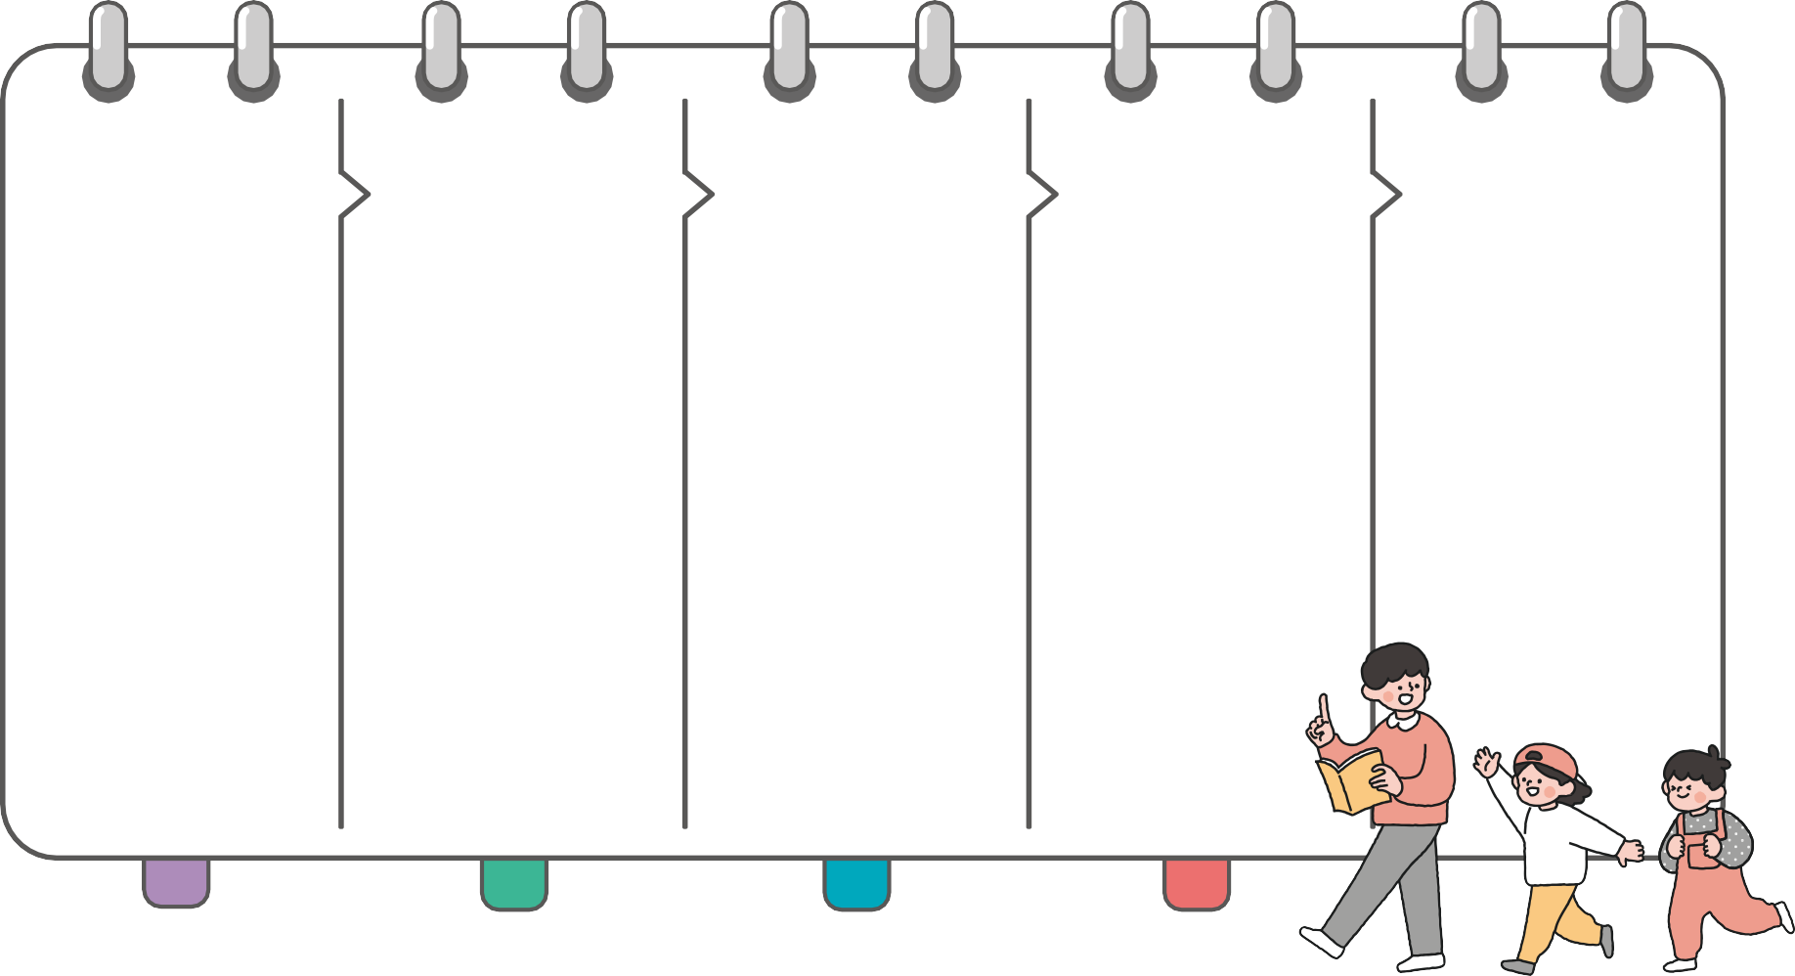
P₁ART
2024 우리동네 똑똑 양육정보
육아종합지원센터의 서비스
중앙서비스
육아종합지원센터의 서비스
어린이집 지원사업
어린이집
컨설팅
보육교직원
교육
보육교직원
상담
대체교사
지원 및 관리
교재 ·교구의
제공 및 대여
어린이집의
보육교직원의
보육교직원의 직무
보육교사의
보육프로그램의
보육과정, 어린이집
전문성 및 보육과정
스트레스 해소를
보수교육 또는 휴가
개발 및 보급, 교재·
평가, 설치·운영,
운영 역량 강화를
위해 상담전문요원을
등으로 인한 보육
교구의 제공 및 대여
재무회계 등 어린이
위한 표준보육과정,
배치하여 전문 상담
공백을 최소화하고자
등의 지원을 통해
집 운영 전반에 관한
누리과정, 안전교육
서비스를 운영합니다.
대체교사를
양질의 보육서비스가
전문적 컨설팅을
및 아동학대 예방교육
지원·관리합니다.
운영될 수 있도록
제공합니다.
등을 제공하며, 온라인
지원합니다.
교육 및 정보 제공을 위한 E-러닝시스템과 보육과정 웹사이트를 운영합니다.

Slide 8
P₁ART
2024 우리동네 똑똑 양육정보
우리동네 육아종합지원센터
중앙서비스
우리동네 육아종합지원센터
경기도 내 육아종합지원센터 현황
본 책자에서는 경기도센터와
경기도 남부지역 시군센터 및 지역 정보를 안내드립니다.
※ 북부지역 정보는 경기도북부 2024 우리동네 똑똑 양육정보 책자를 확인해주시기 바랍니다.
경기도육아종합지원센터 (수원시 소재)
시도센터
경기 과천시육아종합지원센터
경기 광명시육아종합지원센터
경기 광주시육아종합지원센터
경기 군포시육아종합지원센터
경기 김포시육아종합지원센터
경기 부천시육아종합지원센터
경기 성남시육아종합지원센터
경기 수원시육아종합지원센터
경기 수원시동부육아종합지원센터
경기 시흥시육아종합지원센터
경기 안산시육아종합지원센터
경기 안성시육아종합지원센터
경기 안양시육아종합지원센터
경기 양평군육아종합지원센터
경기 여주시육아종합지원센터
경기 오산시육아종합지원센터
경기 용인시육아종합지원센터
경기 의왕시육아종합지원센터
경기 이천시육아종합지원센터
경기 평택시육아종합지원센터
경기 하남시육아종합지원센터
경기 화성시육아종합지원센터
2개소
시군센터
31개소
경기도
경기도 내에 육아종합지원센터는 시도센터 2개소,
시군센터 31개소(남부지역 22개소, 북부지역 9개소)로
총 33개의 센터가 운영되고 있습니다.
※ 2024년도 5월 기준
[남부]
경기도북부육아종합지원센터 (의정부시 소재)
경기 가평군육아종합지원센터
경기 고양시육아종합지원센터
경기 구리시육아종합지원센터
경기 남양주시육아종합지원센터
경기 양주시육아종합지원센터
경기 의정부시육아종합지원센터
경기 파주시육아종합지원센터
경기 포천시육아종합지원센터
경기 연천군육아종합지원센터
[북부]

Slide 9
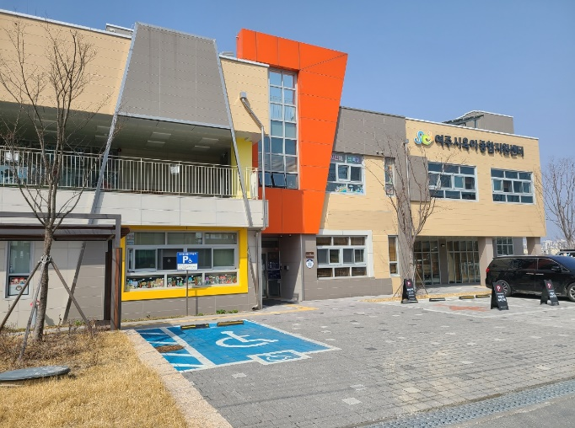
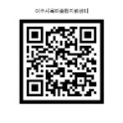
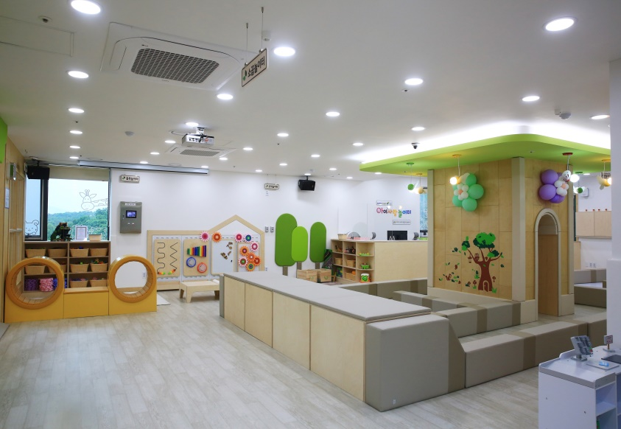
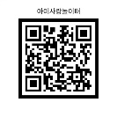
우리동네 육아종합지원센터
01
여주시육아종합지원센터
위치 :여흥로 160번길 22
전화번호 : 031-883-2019
주요사업 :
어린이집지원사업
가정양육지원사업-공통부모교육,자체부모교육,부모자녀체험 ,놀이지도사업, 아빠자녀놀이, 부모양육심리상담,시간제보육실, 놀이실 운영(아해누리실, 아이사랑놀이터) 장난감 대여 및 찾아가는 장난감 대여 운영
위치 : Noto Sans CJK KR DemiLight 11pt 작성해주세요.
전화번호 :
주요사업 :
02
아이사랑놀이터
위치 : 황학산수목원 내 산림박물관 3층
전화번호 : 031-884-2240
이용대상 : 관내 미취학 아동
이용방법 : 여주시육아종합지원센터 홈페이지 → 아이사랑놀이터 선택 →이용일, 타임 선택 → 신청하기

Slide 10
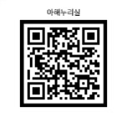
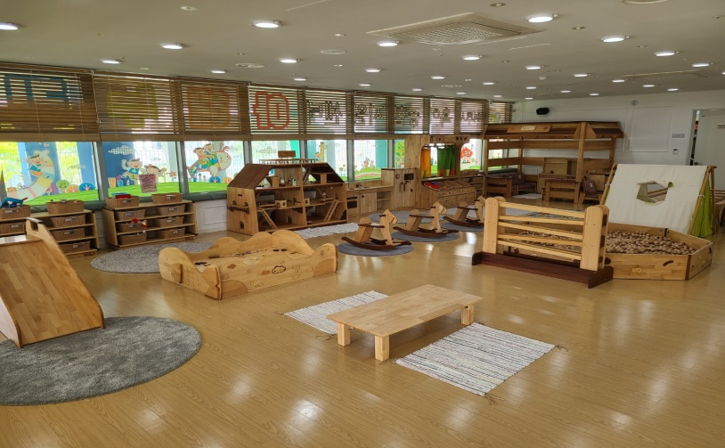
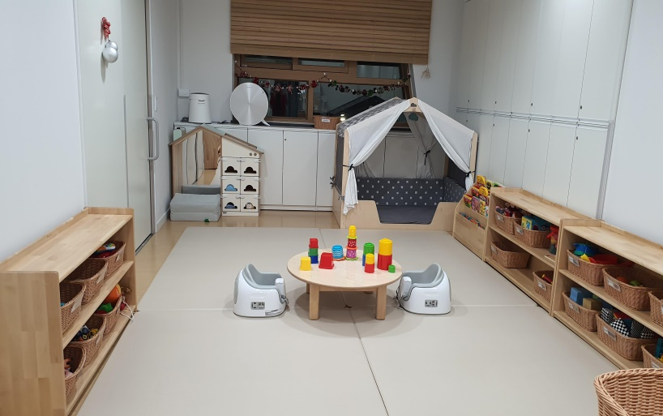
우리동네 육아종합지원센터
03
아해누리실
위치 : 여흥로 160번길 22, 2층 여주시육아종합지원센터 2층
전화번호 : 031-883-2019(내선112)
이용대상 : 관내 미취학 아동
이용방법 :여주시육아종합지원센터 홈페이지 → 아해누리실 선택 →이용일, 타임 선택 → 신청하기
04
시간제보육실
위치 : 여흥로 160번길 22, 2층 여주시유아종합지원센터 2층
전화번호 : 031-883-2019(내선111)
이용대상 : 6개월-36개월 미만 영아
이용방법 :임신육아종합포털 아이사랑사이트 또는 모바일 웹 에서 회원가입 (공인인증서 등록)후 아동등록
🕔 곳에 위데

Slide 11
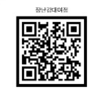
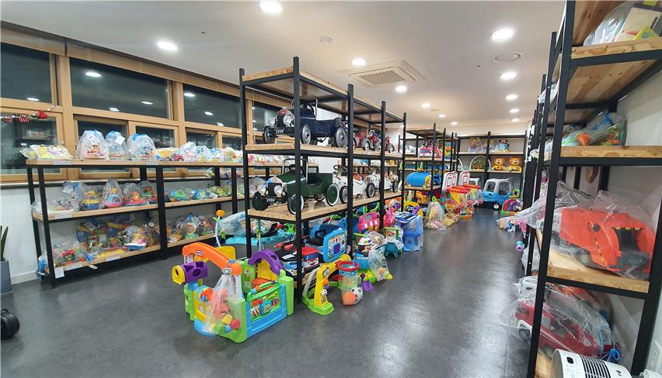
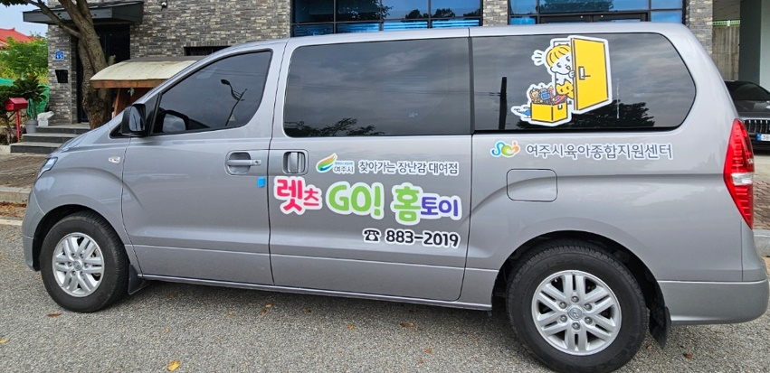
우리동네 육아종합지원센터
05
장난감 대여점
위치 : 여흥로 160번길 22, 2층 여주시육아종합지원센터 내2층
전화번호 : 031-883-2019 (내선109)
이용대상 : 관내 미취학 아동 보호자 또는 직장인 / 조부모
회원가입 구비서류 : 신분증, 등본(최근3개월), 연회비 이체 확인증
06
찾아가는 장난감 대여
전화번호 : 031-883-2019(내선108)
이용대상 : 관내 미취학 아동을 둔 가정
렛츠고 홈토이는 장난감 대여점 방문이 어려운 부모들을 대상으로 사전 예약한 이용자에 한해 집으로 찾아가는 장난감 대여 서비스
이용안내 : 여주시육아종합지센터 홈페이지 가입 및 로그인 →장난감 대여점 연회원 가입 →렛츠고홈토이 →예약신청

Slide 12

시간제보육사업
2024 우리동네 똑똑 양육정보
중앙서비스
우리동네 육아종합지원센터
시간제보육이란?
가정양육 시에도 지정된 제공기관에서 시간단위로 보육서비스를 이용하고
이용한 시간만큼 보육료를 지불하는 보육서비스
  제공유형 : 독립반 / 통합반
  제공기관 : 육아종합지원센터, 시간제보육 제공기관으로 지정된 어린이집 등
시간제보육 대표번호
1661-9361
구분 | 독립반 | 통합반
이용대상 | 6개월 이상~36개월 미만 영아 | 6개월~2세반* 영아 (2세반 출생일 기준 : 21.1.1.~21.12.31.까지)
보육료 지원대상 | 부모급여(현금) 또는 양육수당 수급 중인 영아
보육료 | 시간당 5천원 (정부지원 3천원, 부모부담 2천원)
지원시간 | 독립반, 통합반 합산 월 60시간 지원
운영시간 | 9~18시 | 9~16시
예약 | 시간단위 예약 ※ 12:00~13:00 단독 예약 불가 ※ 당일예약의 경우, 이용 당일 12시까지 가능(전화신청) | 시간대 단위 예약(최소 예약단위 없음) (오전) 9:00~12:00 (오후) 13:00~16:00 (종일) 9:00~16:00
예약기간 | 이용일 기준 14일 전(9:00)부터 이용일 1일 전까지 | 이용일 기준 14일 전(00:00)부터 이용일 2일 전(24:00)까지
예약연장 | 예약시간 연장은 1시간 단위로만 가능하며, 예약 종료시간 1시간 전까지만 대표전화를 통해 신청 가능 | 해당없음
예약취소 및 변경에 따른 벌점 부과 기준 | 이용당일 취소 시에만 벌점 부과 ※ 벌점제는 독립반, 통합반 합산되어 운영 ※ 당월 누적 벌점이 -7점 이상인 경우, 당월 사전 예약내역 취소 및 당월 온라인 예약 불가 (단, 독립반의 경우 당일 긴급신청은 전액 본인부담으로 이용 가능) ※ 벌점은 이월되지 않음
이용당일 | 예약시간 전 | 예약시간 내 | 미이용 | 초과이용
 | -1점 | -2점 | -3점 | -4점

Slide 13

2
2024 우리동네 똑똑
양육정보
PART
생애주기별
양육지원서비스
임신에서 출산까지
영유아기
아동기

Slide 14
PART 2
생애주기별 양육지원서비스
PART 2
생애주기별 양육지원서비스
임신에서 출산까지
중앙서비스
국민행복카드
행복 출산 원스톱 서비스
임신,출산 진료비 지원
Mom편한 KTX 서비스
SRT 임산부 할인 서비스
임산부 엽산, 철분제 지원
고위험 임산부 의료비 지원
출산가구 전기요금 할인
긴급복지 해산비 지원
첫 만남 이용권
표준모자보건수첩
미숙아 및 선천성이상아 의료비 지원
임신에서 출산까지
경기도서비스
1. 난임부부 시술비 지원
2. 경기도 한방 난임 지원
3. 출산지원금 지원
4. 산모 · 신생아 건강관리 지원
5. 경기도 산후조리비 지원
6. 공공산후조리원
7. 청소년 산모 임신 · 출산 의료비 지원
8. 위기 임산부 안심상담
9. 입양 숙려기간 모자 지원
10. 내 생애 첫 도서관 서비스

Slide 15


P₂ART
생애주기별 양육지원서비스
임신에서 출산까지
2024 우리동네 똑똑 양육정보
중앙서비스
국민행복카드
국민행복카드란?
정부에서 지원하는 국가바우처를 한 장의 카드로 이용할 수 있는 카드
지원대상
국민 누구나 발급 가능
지원내용
보육료 및 유아학비 등 17종 국가복지 바우처 결제
신청방법
5개 카드사(BC, 롯데, 삼성, KB, 신한) 홈페이지 및 전화 신청
카드 발급 후, 해당되는 바우처 별도 신청 필요
문의처
보건복지상담센터 ☎ 129, 사회서비스 전자바우처 ☎ 1566-3232 ※4번선택

Slide 16
P₂ART
생애주기별 양육지원서비스
임신에서 출산까지
2024 우리동네 똑똑 양육정보
중앙서비스
행복 출산 원스톱 서비스
행복 출산 원스톱 서비스란?
주민센터에서 출생신고와 함께 부모급여, 아동수당 등 출산지원 서비스를 한 번의 통합신청서 작성으로 처리하는 서비스
지원대상
신청인 출산자(산모) 본인 또는 배우자
지원내용
[전국공통] 부모급여, 양육수당, 아동수당, 해산급여, 여성장애인출산비용지원, 저소득층기저귀
신청방법
거주지 주민센터 방문, 정부24 온라인 신청
문의처
거주지 주민센터

Slide 17
P₂ART
생애주기별 양육지원서비스
임신에서 출산까지
2024 우리동네 똑똑 양육정보
중앙서비스
임신,출산 진료비 지원
지원대상
임신ㆍ출산(유산ㆍ사산 포함)이 확인된 건강보험 가입자 또는 피부양자로서 임신ㆍ출산 진료비 지원을 신청한 자(2세 미만 영유아의 법정대리인 포함)
지원내용
임신 1회당 100만원(다태아 임신부의 경우 140만원 기본지급) * 분만취약지의 경우 20만원 추가지원(일태아 120만원, 다태아 160만원)
임신․출산(유산·사산 포함)한 가입자 및 피부양자의 진료 및 약제·치료재료 구입에 드는 비용
출생일부터 2년 이내의 영유아에 대한 진료 및 처방에 의한 약제․치료재료 구입 비용
지원 기간: 신청일부터 출산일(분만예정일)후 2년까지, 2세 미만 아동 의료비도 포함.
신청방법
(1단계) 임신·출산 확인: ‘건강보험 임신·출산 진료비 지급 신청서’의 임신·출산 확인란에 서면 또는 온라인으로 산부인과 전문의 확인을 받음
(2단계) 이용권 신청
문의처
- 국민건강보험공단 ☎ 1577-1000

Slide 18
P₂ART
생애주기별 양육지원서비스
임신에서 출산까지
2024 우리동네 똑똑 양육정보
중앙서비스
Mom편한 KTX 서비스
SRT 임산부 할인 서비스
지원대상
- 코레일 멤버십 회원 중 임신부 외 보호자 1명(임신부와 동행
하지 않고 보호자 단독 승차 불가능)
지원대상
- SR 회원 중 임산부 외 보호자 1명(임산부와 동행하지 않고
보호자 단독 승차 불가능)
지원내용
지원내용
- KTX 열차별 승차율에 따라 열차별로 지정된 특실좌석을
일반실 가격으로 제공(특실요금 면제)
- SRT 열차별 승차율에 따라 지정된 좌석의 운임을 30% 할인
- 특실 서비스요금은 할인하지 않고(운임만 할인) 최저운임
이하로는 할인하지 않음
신청방법
(행정안전부 신청방법)
1. 온라인: 정부24(https://www.gov.kr)
2. 방 문: 지역 읍면동 또는 보건소
(한국철도공사 신청)
1. 온라인: 레츠코레일(https://www.letskorail.com)
*행전안전부 신청페이지로 연계
2. 방 문: 전국 역(승차권 단말기가 없는 역은 제외)
신청방법
(행정안전부 신청방법)
1. 온라인: 정부24(https://www.gov.kr)
2. 방 문: 지역 동사무소 또는 보건소
(에스알 신청)
1. 온라인: SR 홈페이지(https://etk.srail.kr)
*행전안전부 신청페이지로 연계
문의처
문의처
- 정부24 ☎ 1588-2188
- 정부24 ☎ 1588-2188
- 한국철도공사 ☎ 1544-7788
- 국민철도SR ☎ 1800-1472

Slide 19
P₂ART
생애주기별 양육지원서비스
임신에서 출산까지
2024 우리동네 똑똑 양육정보
중앙서비스
임산부 엽산, 철분제 지원
지원대상
- 보건소 등록 임산부
지원내용
- 엽산제: 보건소 등록 임산부 또는 임신을 준비하는 여성 대상 1인 임신 전후 3개월
- 철분제: 임신 16주 이상 보건소 등록 임산부 대상 1인 5개월분
신청방법
주소지 보건소에 방문하거나 정부24 온라인신청 보건복지상담센터 129 혹은 주소지 보건소
문의처
거주지 보건소

Slide 20
P₂ART
생애주기별 양육지원서비스
임신에서 출산까지
2024 우리동네 똑똑 양육정보
중앙서비스
고위험 임산부 의료비 지원 출산가구 전기요금 할인
지원대상
19대 고위험 임신질환으로 진단받고 입원치료 받은 임산부(‘24년부터 가구 소득과 관계없이 지원)
지원대상
출생일로부터 3년 미만인 영아가 1인 이상 포함되어있는 가구
지원내용
- 전기료 30%할인(월16,000원 한도)
출생일로부터 3년이 되는 월이 속한 달 까지 할인
다자녀 에너지 바우처와 중복할인 불가
신청방법
한국전력공사 홈페이지 및 유선 신청
문의처
관할 주민센터 또는 한국전력공사 ☎ 123
지원내용
고위험 임산부 입원치료비의 급여 중 전액 본인부담금 및 비급여 진료비(병실입원료, 환자특식 제외)에 해당하는 금액의 90% 지원(1인당 300만원 한도)
신청방법
분만일로부터 6개월 이내 임산부의 주민등록 주소지 관할 보건소 방문신청 또는 e보건소 공공보건포털
(https://www.e-health.go.kr), 아이마중 앱 등 온라인 신청
문의처
보건복지상담센터 ☎ 129

Slide 21
P₂ART
생애주기별 양육지원서비스
임신에서 출산까지
2024 우리동네 똑똑 양육정보
중앙서비스
긴급복지 해산비 지원
지원대상
생계곤란 등의 위기상황에 처하여 도움이 필요한 긴급복지 생계지원, 의료지원, 주거지원 수급 중인 대상자(가구구성원 포함)가 출산(출산예정도 포함)한 경우
지원내용
조산 및 분만 후의 필요한 조치와 보호를 위해 1인당 70만원(쌍둥이는 140만원)을 현금으로 지급
긴급지원 해산비는 기초생활보장 해산급여와 중복지원이 불가
신청방법
거주지 시군구청, 읍면동 주민센터에 방문하거나 보건복지상담센터(129)에 전화로 신청
문의처
보건복지상담센터 ☎ 129

Slide 22
P₂ART
생애주기별 양육지원서비스
임신에서 출산까지
2024 우리동네 똑똑 양육정보
중앙서비스
첫 만남 이용권 표준모자보건수첩
지원대상
주민등록번호를 부여받은 아동
지원대상
보건소 등록 임산부 또는 출생 사실이 확인된 영유아
지원내용
임산부수첩 및 아기수첩 제공
신청방법
보건소 또는 의료기관(산부인과, 소아청소년과), 읍면동 주민센터(점자수첩), 다문화지원센터(다국어수첩) 에 방문하거나 온라인(정부24) 신청
지원내용
아동 1명 당 200만원의 바우처 지급(국민행복카드)
* 출생순위, 다태아에 상관 없이 지급
신청방법
보호자 또는 그 대리인의 아동의 주민등록 상 주소지 읍면동 행정복지센터 방문신청, 복지로 또는 정부24 온라인 신청, 우편 또는 팩스신청(아동을 교정시설에서 양육하는 경우에만 가능)
문의처
해당 지역 보건소 또는 보건복지상담센터 ☎ 129
문의처
보건복지상담센터 ☎ 129, 거주지 읍면동 주민센터

Slide 23
P₂ART
생애주기별 양육지원서비스
임신에서 출산까지
2024 우리동네 똑똑 양육정보
중앙서비스
미숙아 및 선천성이상아 의료비 지원
지원대상
입원 치료가 필요한 미숙아 및 선천성이상아(‘24년부터 가구 소득과 관계없이 지원)
미숙아: 긴급한 수술 또는 치료가 필요하여 출생 후 24시간 이내에 신생아중환자실(NICU)에 입원한 경우
선천성이상아: 출생 후 2년 이내에 선천성이상(Q코드)으로 진단받고, 선천성이상 질환을 치료하기 위하여 출생 후 2년 이내에 입원하여 수술한 경우
지원내용
요양기관에서 발급한 진료비 영수증(약제비 포함)에 기재된 급여 중 전액본인부담금 및 비급여 진료비
- 미숙아: 체중별 최고 1천만원까지 지원
- 선천성이상아: 최고 5백만원까지 지원
신청방법
- 퇴원일로부터 6개월 이내 신청 가능, 주소지 관할 보건소로 신청 또는 e보건소 공공보건포털, 아이마중앱 등 온라인 신청
문의처
- 보건복지상담센터 ☎ 129, 거주지역 보건소

Slide 24
P₂ART
생애주기별 양육지원서비스
임신에서 출산까지
2024 우리동네 똑똑 양육정보
경기도서비스
난임부부 시술비 지원
경기도 한방 난임 지원
지원대상
경기도 거주 난임가구(사실혼 포함)
지원내용
보건복지부 지정 난임시술 의료기관에서
시술 후 발생한 시술비 지원
  신청방법
방문(난임여성 주소지 관할 보건소) 또는 온라인(정부24)
문의처
경기도 건강증진과 ☎ 031-8030-3272
지원대상
부부 중 한 사람이 도내 거주하며 난임 진단을 받은 부부
(사실혼 포함)
지원내용
한약 치료비 180만원(1인당) 지원
신청방법
경기도한의사회 누리집(https://www.ggakomny.or.kr)
문의처
경기도 한의사회 ☎ 1661-0111

Slide 25
P₂ART
생애주기별 양육지원서비스
임신에서 출산까지
2024 우리동네 똑똑 양육정보
경기도서비스
출산지원금 지원
산모·신생아 건강관리 지원
지원대상
출생일 기준 부 또는 모가
해당 시군에 주민등록을 두고 거주(시군별 상이)
지원내용
시·군 자체 조례에 따라 현금 또는 지역화폐 지급
(시·군별 금액 및 지급방법 등 상이)
신청방법
관할 행정복지센터 방문(출생신고 시)
또는 온라인신청(정부24) / (※시군별 상이)
문의처
경기도 인구정책담당관 ☎ 031-8008-2847
지원대상
경기도 거주 출산 가정
지원내용
산모·신생아 건강관리 서비스 비용 중 정부지원금 지원
신청방법
산모의 주민등록 주소 관할 보건소 및 복지로
(http://www.bokjiro.go.kr)
문의처
경기도 건강증진과 ☎ 031-8030-3274

Slide 26
P₂ART
생애주기별 양육지원서비스
임신에서 출산까지
2024 우리동네 똑똑 양육정보
경기도서비스
경기도 산후조리비 지원
공공산후조리원
지원대상
경기도 거주 출산가정
지원내용
출생아 1명당 산후조리비 50만원(지역화폐) 지원
신청방법
방문(출생등록 관할 행정복지센터) 또는
온라인(경기민원24)
문의처
경기도 건강증진과 ☎ 031-8030-3272
지원대상
경기도 거주 출산가정
지원내용
산모와 신생아에게 양질의 건강관리 서비스 제공
신청방법
여주 공공산후조리원( ☎ 031-881-9500),
포천 공공산후조리원( ☎ 031-536-7147)
문의처
경기도 건강증진과 ☎ 031-8030-3272

Slide 27
P₂ART
생애주기별 양육지원서비스
임신에서 출산까지
2024 우리동네 똑똑 양육정보
경기도서비스
청소년 산모 임신 ·출산 의료비 지원
위기 임산부 안심상담
지원대상
만 19세 이하 청소년 산모 임신·출산 의료비 지원 신청자
지원내용
임신·출산 관련 의료비와 입·퇴원 비용
(임신 1회당 120만원 이내)
신청방법
온라인 신청(사회서비스 전자바우처)
http://www.socialservice.or.kr
문의처
경기도 건강증진과 ☎ 031-8030-3273
지원대상
예기치 않은 임신으로 인한 경제적 부담과 사회적 편견으로
출산·양육에 어려움을 겪는 위기 임산부
지원내용
안심상담, 돌봄서비스, 민·관협의체 운영 및 지역자원 연계 등
신청방법
전화(☎ 010-4257-7722),
카카오채널(경기도 위기임부 상담지원),
누리집(아우름) ※ 전문 상담사(4명) 24시간 상담
문의처
위기 임산부 안심상담 핫라인 ☎ 010-4257-7722
경기도 가족다문화과 ☎ 031-8008-3356

Slide 28
P₂ART
생애주기별 양육지원서비스
임신에서 출산까지
2024 우리동네 똑똑 양육정보
경기도서비스
입양 숙려기간 모자 지원
내 생애 첫 도서관 서비스
지원대상
출산예정일 40일 전 또는 후 7일 이내에 미·이혼한 부모
지원내용
가정 내 보호 지원, 미혼모자 가족복지시설 내 입소자 지원,
산후조리원 보호 지원(최대 70만 원)
신청방법
주소지 시·군·구 담당 부서 방문, 우편
문의처
경기도 아동돌봄과 ☎ 031-8008-3073
지원대상
도내 임신부(임신기간 제한 없음), 12개월 이하 아이를 둔 부모
지원내용
거주지 시·군 공공도서관의 소장 도서를
집으로 보내드리는 서비스(월 2회, 회당 최대 5권)
신청방법
시·군 공공도서관 대출회원 가입,
경기도 사이버도서관(http://www.library.kr) 회원가입 후 신청
문의처
경기도 도서관정책과 ☎ 031-8008-4617

Slide 29
PART 2
생애주기별 양육지원서비스
PART 2
생애주기별 양육지원서비스
영유아기
중앙서비스
어린이 국가예방접종 지원
영유아 건강검진·건강검진 결과에 따른 지원
시간제보육
공동육아방 & 공동육아나눔터
양육수당
부모급여
아동수당
어린이집 입소절차 및 보육료지원
유치원 입소절차 및 유아학비 지원
선천성 난청검사 및 보청기 지원
저소득층 기저귀·조제분유 지원
영유아기
경기도서비스
1. 경기도 영유아발달지원서비스
2. 영유아 발달 정밀 검사비 지원
3. 아이사랑놀이터 운영
4. 언제나 어린이집 운영
5. 경기도 ‘늘품숲’ 운영(의정부 소재)
6. 인플루엔자 국가 예방접종
7. 영양플러스 사업
8. 경기도 어린이 건강과일 공급사업
12. 선천성 대사 이상 검사 및 환아 관리

Slide 30
P₂ART
생애주기별 양육지원서비스
영유아기
2024 우리동네 똑똑 양육정보
중앙서비스
어린이 국가예방접종 지원
지원대상
만 12세 이하 어린이(2011. 1. 1. 이후 출생자)
※ 일부 백신의 경우 지원연령이 다름
지원내용
어린이 감염병 예방을 위해 국가에서 지원백신 총 18종 예방접종비용을 전액 지원
신청방법
전국 보건소 및 지정의료기관
문의처
질병관리청 콜센터 ☎ 1339
보건복지 상담센터 ☎ 129
거주지 지역별 보건소

Slide 31
P₂ART
생애주기별 양육지원서비스
영유아기
2024 우리동네 똑똑 양육정보
중앙서비스
영유아 건강검진
지원대상
생후 14일부터 71개월까지의 영유아를 대상으로 검진시기별로 선정
지원내용
국가차원의 건강검진 서비스 제공(건강검진 8회, 구강검진 4회)
- 1차 생후 14~35일, 2차 생후 4~6개월, 3차 생후 9~12개월, 4차 생후 18~24개월(구강 18~29개월), 5차 생후 30~36개월(구강 30~41개월), 6차 42~48개월(구강 42~53개월), 7차 생후 54~60개월(구강 54~65개월), 8차 생후 66~71개월
신청방법
국민건강보험공단 홈페이지 또는 the 건강보험 앱
검진기관 예약하기
문진표 또는 발달선별검사지 작성하기
검진기관에서 건강검진 받기
영유아건강검진 통보서 받기
문의처
- 국민건강보험공단 상담센터 ☎ 1577-1000
- 다문화 가정 통번역 필요 시 다누리 콜센터 ☎ 1577-1366

Slide 32
P₂ART
생애주기별 양육지원서비스
영유아기
2024 우리동네 똑똑 양육정보
중앙서비스
영유아 건강검진 결과에 따른 지원
지원 대상 및 내용
- 영유아 발달평가 결과 ‘심화평가권고’ 영유아
- ① 기초생활수급자(의료·주거·생계), 차상위 계층: 최대 40만원 ② 건강보험가입자: 최대 20만원
신청방법
- 지정된 검사기관 이용 시: 거주지 보건소에서 대상자 확인 및 검사의뢰서 발급 후 검사 실시
- 원하는 검사기관 이용 시: 의료기관에 검사비를 선납한 후 증비서류를 구비하여 보건소에 검사비 청구
- 지원기간: 영유아검진을 받은 날로부터 1년 이내에 영유아 발달 정밀검사를 받고 정밀검사를 받은 해의 다음연도 상반기 (6월 말)까지 신청
검사 병·의원 찾기
공단홈페이지
건강iN
검진기관/병원찾기
병(의)원 정보
영유아 발달정밀검사 의료기관 찾기
문의처
- 국민건강보험공단 상담센터 ☎ 1577-1000

Slide 33
P₂ART
생애주기별 양육지원서비스
영유아기
2024 우리동네 똑똑 양육정보
중앙서비스
시간제보육
시간제보육이란?
- 가정양육 부모, 시간제근로자 등이 병원 이용, 외출, 단시간 근로 등의 사유로 어린이집 이용이 필요한 경우 시간 단위로 시간제보육 제공기관 (어린이집, 육아종합지원센터 등)을 이용하고 이용한 시간만큼 보육료를 지불하는 보육서비스
지원대상
어린이집, 유치원을 이용하지 않고 부모급여(현금) 또는 양육수당 수급중인 영아
지원내용
- 독립반, 통합반 합산 월 60시간까지 시간당 5천원 중 자부담 2천원으로 이용(정부지원 3천원)
※ 보육료 또는 유아학비를 지원받는 아동은 전액 본인 부담(시간당 5천원)
- 운영 시간 (독립반) 월요일~금요일 (9:00~18:00), 주말 및 공휴일 제외 (통합반) 월요일~금요일(9:00~16:00), 주말 및 공휴일 제외
신청방법
※ 독립반
※ 통합반
구분 | 사전예약 | 당일예약
방법 | 온라인 신청[임신육아종합포털(PC/모바일)] 전화신청(☎ 1661-9361) | 전화신청(☎ 1661-9361)
기간 | 서비스 이용일 14일(9:00) 전부터 1일 전까지 | 서비스 이용 당일 12시까지
구분 | 사전예약
방법 | 온라인 신청[임신육아종합포털(PC/모바일)]
기간 | 서비스 이용일 14일(9:00) 전부터 2일 (24:00) 전까지
시간제보육 대표전화 ☎ 1661-9361
문의처

Slide 34
P₂ART
생애주기별 양육지원서비스
영유아기
2024 우리동네 똑똑 양육정보
중앙서비스
공동육아방 & 공동육아나눔터
지원대상
만 6세 이하 영·유아 및 보호자
지원내용
놀이공간 제공: 자녀 돌봄을 위한 안전한 놀이공간 제공
육아정보 공유: 부모 및 양육자에게 육아정보 나눔 기회 제공
놀이활동 지원: 도서, 장난감 등 자녀 양육 관련 물품 비치 및 참여형 놀이프로그램 운영
가족품앗이 활동 지원: 지역사회 주민이 함께하는 자녀 돌봄 품앗이 활동 지원
09시 ~ 18시, 예약제 또는 자유이용 ※ 이용 수요 및 상황에 맞춰 운영 방법 선정
신청방법
아이돌봄서비스 홈페이지에서 회원가입 후 정회원 전환 신청
문의처
자치구 육아종합지원센터 등

Slide 35
P₂ART
생애주기별 양육지원서비스
영유아기
2024 우리동네 똑똑 양육정보
중앙서비스
양육수당
양육수당이란?
어린이집 및 유치원을 이용하지 않는 아동에 대한 부모의 양육비용 부담 경감을 통해 정부지원의 형평성 문제 해소 및 재가 아동의 건강한 성장발달 지원을 목적으로 하는 서비스
어린이집·유치원(특수학교 유치원 과정 포함)·종일제 아이돌봄 서비스 등을 이용하지 않는 취학 전 24~86개월 미만 가정양육
지원대상
지원내용
- 취학 전 24개월~86개월 미만 가정양육 영유아 대상 월 10~20만원 지원
[양육수당] (24~86개월 미만) 10만원
[장애아동 양육수당] (24~35개월) 20만원, (36~86개월 미만) 10만원
[농어촌아동 양육수당] (24~35개월) 15.6만원, (36~47개월) 12.9만원, (48~86개월 미만) 10만원
※ 부모급여 도입에 따라 0~23개월은 부모급여 지원, 24개월부터 가정양육수당 지원
신청방법
문의처
- 거주지 읍면동 행정복지센터에 방문하거나 온라인으로 신청
-보건복지부 상담센터 ☎ 129

Slide 36
P₂ART
생애주기별 양육지원서비스
영유아기
2024 우리동네 똑똑 양육정보
중앙서비스
부모급여
부모급여란?
출산 및 양육으로 손실되는 소득을 보전하고, 주 양육자의 직접돌봄이 중요한 아동발달의 특성에 따라 영아기 돌봄을 두텁게 지원하기 위해 지원
지원대상
대한민국 국적을 가진 0~1세 아동(’22년 이후 출생아부터 지원)
지원내용
- 현금 이용권, ('24년) 0세 월 100만원, 1세 월 50만원
신청방법
- 거주지 주민센터 방문 / 복지로 온라인 신청
문의처
- 보건복지상담센터 ☎ 129

Slide 37
P₂ART
생애주기별 양육지원서비스
영유아기
2024 우리동네 똑똑 양육정보
중앙서비스
아동수당
지원대상
만 8세 미만의 모든 아동
지원내용
신청일이 속하는 달부터 매달 25일에 대상 아동 1인당 10만원이 지급
25일이 토·일요일·공휴일인 경우 그 전일에 지급
수급을 받던 아동이 90일(출국일 포함) 이상 국외에 체류하는 경우 지급이 정지
※ 아동수당은 보육료, 양육수당 등 다른 복지급여를 받고 있는지와 상관없이, 지급 연령·국적 및 주민등록 요건이 충족되면 아동수당 지급
신청방법
- 보호자 또는 대리인 아동의 주민등록상 주소지 또는 거주지 등 전국 읍면동 주민센터 방문신청
- 복지로 또는 정부24 온라인 신청
문의처
- 보건복지상담센터 ☎ 129

Slide 38
P₂ART
생애주기별 양육지원서비스
영유아기
2024 우리동네 똑똑 양육정보
중앙서비스
어린이집 입소 절차
대상연령
- 어린이집을 이용을 희망하는 만 0~5세 영유아
신청방법
임신육아종합포털 아이사랑홈페이지 또는 어린이집 방문을 통해 입소대기 신청
2. 입소 우선 순위에 따라 순서를 확인하여 수시로 입소결정 안내
3. 입소 전, 거주지 읍면동 주민센터 또는 복지로 사이트(www.bokjiro.go.kr)를 통해 보육료 지원 신청
※ 바우처 카드(국민행복카드)가 없으면 발급 필요
어린이집 재원 시작 시 보육료 지원
※ 입소대기 신청 어린이집 수 : 재원 중이면 2개소,미재원 중이면 3개소(폐지 신청된 어린이집 재원 아동포함)
문의처
- 아이사랑헬프데스크 ☎ 1566-3232

Slide 39
P₂ART
생애주기별 양육지원서비스
영유아기
2024 우리동네 똑똑 양육정보
중앙서비스
보육료 지원
지원대상
어린이집을 이용하는 만 0~5세 영유아
지원내용
부모가 국민행복카드로 어린이집보육료를 결제하면 해당 어린이집으로 입금
구분 |  | 만 0세 | 만 1세 | 만 2세 | 만 3세 | 만 4세 | 만 5세
부모 보육료 | 기본보육 | 540,000 | 475,000 | 394,000 | 280,000
 | 야간 | 540,000 | 475,000 | 394,000
 | 24시 | 810,000 | 712,500 | 591,000 | 420,000
신청방법
- 거주지 읍면동 주민센터 방문, 복지로 온라인 신청
문의처
- 아이사랑헬프데스크 ☎ 1566-3232

Slide 40
P₂ART
생애주기별 양육지원서비스
영유아기
2024 우리동네 똑똑 양육정보
중앙서비스
유치원 입소절차
지원대상
- 만 3세 ~ 만 5세 유아
신청방법
처음학교로(www.go-firstschool.go.kr) 회원가입 및 로그인 후 자녀 추가(등록)
신청할 유치원 검색 후 선택
우선 또는 일반 모집기간 확인 후 신청원서 접수
※ 우선모집 자격(법정저소특층, 국가보훈, 북한이탈주민 대상자 및 기타 등)은 유치원마다 상이
4. 입소하고자 하는 유치원 찾기 및 추가정보 입력
5. 추첨결과 확인 및 입소등록(유아학비 지원)
문의처
- 학부모콜센터 ☎ 1544-0079

Slide 41
P₂ART
생애주기별 양육지원서비스
영유아기
2024 우리동네 똑똑 양육정보
중앙서비스
유아학비 지원
지원대상
국공립 및 사립 유치원을 이용하는 만3~5세 유아
지원내용
구분 | 연령 | 지원액(월)
 |  | 국공립유치원 | 사립유치원
유아학비 | 3세~5세 | 100,000원 | 280,000원
 | 5세 추가지원 | 50,000원 | 50,000원
방과후과정비 | 3세~5세 | 50,000원 | 70,000원
저소득층 유아학비 | 3세~5세 법적저소득층유아 | - | 최대 200,000원
신청방법
- 복지로 홈페이지, 거주지 읍면동 주민센터 방문
문의처
- 교육부 ☎ 02-6222-6060

Slide 42
P₂ART
생애주기별 양육지원서비스
영유아기
2024 우리동네 똑똑 양육정보
중앙서비스
선천성 난청검사 및 보청기 지원
지원대상
선천성 난청검사: 2024년부터 가구 소득과 관계없이 선천성 난청 영유아 지원
보청기 지원: 5세(60개월) 미만 영유아
지원내용
선별검사: 신생아 난청 외래 선별검사비의 (일부)본인부담금 지원
※출생 후 28일 이내에 실시
확진검사: 난청 확진검사를 받은 경우 확진검사비의 (일부)본인부담금 지원(7만원 한도)
※단, ABR 또는 ASSR이 반드시 포함되어야 함(검사비 외 항목(진찰료 등)은 지원 제외)
- 보청기 지원(난청 환아관리) : 영유아 1명당 보청기 1개 또는 2개 지원(개당 135만원 한도)
신청방법
검사비: 보호자가 보건소 직접 방문 신청-신청서 작성-검사비 영수증, 검사비 세부내역서, 검사결과지, 통장사본, 주민등록등본 각 1부 제출
보청기 지원: 보건소 지원신청일 기준 6개월 전후에 구입한 보청기에 대해 주소지 보건소에 신청
문의처
보건복지상담센터 ☎ 129, 거주지역 보건소

Slide 43
P₂ART
생애주기별 양육지원서비스
영유아기
2024 우리동네 똑똑 양육정보
중앙서비스
저소득층 기저귀·조제분유 지원
지원대상
기저귀: 만 2세 미만의 영유아(0~24개월)를 둔 기초생활보장, 차상위계층, 한부모가족 수급 가구
조제분유: 기저귀 지원대상 중 아래 사유에 해당되는 경우
→ 아동복지시설, 공동생활가정, 가정위탁보호, 입양대상 아동, 한부모(한부모가족 지원법에 따른 부자·조손) 및 영아 입양 가정의 아동
지원내용
기저귀: 기저귀 구매비용 정액 (월 90,000원) 지원
조제분유: 조제분유 및 이유식 구매비용 정액 (월 110,000원) 지원
기저귀+조제분유: 영아 1인당 (월 200,000원) 지원
신청방법
온라인: 복지로, 정부24
방문접수: 영아의 주민등록 주소지 관할 행정복지센터 , 보건소 모자보건실(평일 9시~11시30분, 13시~17시 30분)
문의처
보건복지상담센터 ☎ 129, 거주지역 보건소

Slide 44
P₂ART
생애주기별 양육지원서비스
영유아기
2024 우리동네 똑똑 양육정보
중앙서비스
선천성 대사 이상 검사 및 환아 관리
지원대상
선별검사: 신생아 선천성 대사이상 외래 선별검사를 받은 영아
확진검사: 정밀검사 결과 선천성 대사 이상 질환으로 확진된 환아
환아관리: 확진검사 결과 선천성대사이상 및 희귀 등 기타 질환으로 진단받아 특수식이 또는 의료비 지원이 필요한, 신청일 기준 19세
미만 환아
지원내용
선별검사: 신생아 선천성대사이상 외래 선별검사비의 (일부)본인 부담금
확진검사: 선천성대사이상 확진을 위해 실시한 검사비 중 급여 중 본인 부담금(비급여제외)을 1인당 7만원 범위 내 지원
환아지원: 특수조제분유 및 저단백식품 지원(필요량의 50% 이내 지원) 또는 의료비 지원(연25만원 범위 내)
신청방법
관할 보건소 방문 신청
문의처
보건복지상담센터 ☎ 129, 거주지역 보건소

Slide 45
P₂ART
생애주기별 양육지원서비스
영유아기
2024 우리동네 똑똑 양육정보
경기도서비스
경기도 영유아발달지원서비스
지원대상
도내 어린이집 및 가정(영유아·부모)
지원내용
영유아 중 발달지연 영유아를 조기 발견하여 치료기관 연계 및 장애위험 사전 예방
신청방법
시군 육아종합지원센터로 신청
※ 시군센터 미설치지역(동두천시)은 경기도육아종합지원센터로 신청
문의처
경기도육아종합지원센터 영유아발달지원서비스 사업담당자 ☎ 031-258-1485, 내선6
시군 육아종합지원센터 영유아발달지원서비스 사업담당자
[1단계]
[2단계]
[3단계]
지원의뢰서 작성 후
사업신청
선별검사
종합 진단 후
치료기관 연계 안내

Slide 46
P₂ART
생애주기별 양육지원서비스
영유아기
2024 우리동네 똑똑 양육정보
경기도서비스
영유아 발달 정밀 검사비 지원
아이사랑 놀이터 운영
지원대상
영유아 (6세 미만) 건강검진 발달평가(K-DST)에서
'심화평가 권고'로 판정된 영유아
(※영유아 건강검진 발달평가 결과 ‘심화평가 권고’ 판정자 중
동일 유형의 발달장애인 등록자는 사업대상에서 제외)
  지원내용
발달 정밀검사에 직접적으로 필요한 검사 및 진찰료에 대한 지원
* 기초생활수급자 (의료·주거·생계) : 최대 40만 원
* 건강보험가입자 및 피부양자 : 최대 20만 원
신청방법
관할 보건소 신청
문의처
경기도 건강증진과 ☎ 031-8030-3273
지원대상
취학 전 영·유아를 둔 가정
지원내용
실내 놀이터 및 부모상담·양육정보 서비스 제공,
놀이 프로그램 운영
신청방법
시군 아이사랑 놀이터 누리집 및 방문·전화 신청
문의처
관할 아이사랑놀이터 사업담당자

Slide 47
P₂ART
생애주기별 양육지원서비스
영유아기
2024 우리동네 똑똑 양육정보
경기도서비스
언제나 어린이집 운영
경기도 ‘늘품숲’ 운영(의정부 소재)
지원대상
6개월 이상~5세 이하 취학전 영유아
지원내용
일시적·긴급한 상황 발생 시 언제든지(평일·휴일)
맡길 수 있는 보육서비스 제공
신청방법
언제나 어린이집 전화 또는 방문 예약 신청
문의처
경기도 보육정책과 ☎ 031-8008-2573
지원대상
도내 어린이집 및 가정 영유아
지원내용
영유아 발달과 연령에 맞는 생활인성체험 프로그램 제공
신청방법
경기도 ‘늘품숲’ 누리집 온라인 신청
문의처
경기도북부육아종합지원센터 ☎ 070-8672-6626

Slide 48
P₂ART
생애주기별 양육지원서비스
영유아기
2024 우리동네 똑똑 양육정보
경기도서비스
인플루엔자 국가 예방접종
관련기관
질병관리청(1339), 보건소
지원대상
생후 6개월~만 13세 어린이, 임신부, 만 65세 이상 어르신
지원내용
인플루엔자 예방접종 무료 지원, 1회 접종
신청방법
지정 의료기관 및 보건소 방문 접종(유선으로 접종 가능여부 등 확인)
※ 예방접종도우미 (https://nip.kdca.go.kr) 검색
문의처
경기도감염병관리지원단 ☎ 031-8008-5434

Slide 49
P₂ART
생애주기별 양육지원서비스
영유아기
2024 우리동네 똑똑 양육정보
경기도서비스
영양플러스 사업
경기도 어린이 건강과일 공급사업
지원대상
기준중위소득 80% 이하 가구의 영양 위험요인이 있는
만 6세 미만 영·유아, 임산부, 출산 수유부
지원내용
보충 식품 공급 및 영양교육·상담
신청방법
관할 보건소 방문 후 신청
문의처
경기도 건강증진과 ☎ 031-8030-3253
지원대상
도내 어린이집, 지역아동센터, 다함께돌봄센터, 공동생활가정 등
지원내용
주 1~2회, 1식 100~200g 제철과일 제공(연 58회)
신청방법
해당 시·군 농정부서
문의처
경기도 친환경농업과 ☎ 031-8008-5456

Slide 50
PART 2
생애주기별 양육지원서비스
PART 2
생애주기별 양육지원서비스
아동기
중앙서비스
공동육아나눔터
아이돌봄 서비스
초등돌봄교실
다함께돌봄
늘봄학교
학교돌봄터
드림스타트
위(Wee) 클래스 상담 지원
아동기
경기도서비스
1. 경기육아나눔터
2. 지역아동센터
3. 가정위탁 지원센터(위탁가정 지원)
4. 결식아동 급식지원
5. 아동발달지원 계좌
6. 아동 언제나(긴급) 돌봄
7. 작은도서관 아이돌봄 서비스
8. 아이돌봄 서비스 본인부담금 지원
9. 아동주거 빈곤가구 클린서비스
10. 스포츠강좌 이용권
11. 어린이·청소년 교통비

Slide 51
P₂ART
생애주기별 양육지원서비스
아동기
2024 우리동네 똑똑 양육정보
중앙서비스
공동육아나눔터
지원대상
만 12세 미만 자녀 및 보호자
지원내용
공간제공: 자녀 돌봄을 위한 안전한 놀이공간 제공
육아정보 공유: 부모 및 양육자에게 육아정보 나눔 기회 제공
가족품앗이 활동 지원: 지역사회 주민이 함께하는 자녀 돌봄 품앗이 활동 지원
놀이활동 지원: 도서, 장난감 등 자녀 양육 관련 물품 비치 및 참여형 놀이프로그램 운영
신청방법
지역 가족센터 방문하여 신청
문의처
- 가족센터 전화상담 ☎ 1577-9337

Slide 52
P₂ART
생애주기별 양육지원서비스
아동기
2024 우리동네 똑똑 양육정보
중앙서비스
아이돌봄 서비스
아이돌봄서비스란?
- 아이돌보미가 가정으로 찾아가 돌봄서비스를 제공(가정의 소득에 따라 비용 차등 지원)
지원대상
만 3개월 이상 ~ 만 12세 이하의 아동의 가정 중 기준 중위소득 150% 이하의 가정(소득수준에 따라 차등 지원)
지원내용
① 영아종일제 돌봄 서비스: 아이돌보미가 지원 대상 영아의 돌봄장소에 직접 찾아가 돌봄을 제공하는 서비스
이용 시간 | (기본) 1회 3시간 이상 신청, (추가) 최소 30분 단위
기본 요금 | 평일 주간 | 11,630원/시간
야간 할증 | 오후 10시~오전 6시 | 기본요금의 50%를 증액
휴일 할증 | 일요일, 공휴일, 근로자의 날
아동 추가 할인 | 1명의 아이돌보미가 동일시간대 2명 이상의 아동을 함께 돌보는 경우 | 2명 이상부터 아동별로 50%씩 감액
다자녀 할인 | ㆍ두자녀 이상 다자녀 가정에 본인부담금의 10% 추가 지원 | (추가할인) 본인 부담금의 10%
취소수수료 | 이용계약 체결 기준에 따름
기본요금 (11,630원) |  | 판정 | 영아종일제
아동수 | 30분당 이용요금 |  | 정부지원금 | 본인부담금
1 | 5,540 | 가형 | 4,943 | 872
 |  | 나형 | 3,489 | 2,326
 |  | 다형 | 1,163 | 4,652
2 | 4,155 | 가형 | 3,707 | 654
 |  | 나형 | 2,617 | 1,744
 |  | 다형 | 873 | 3,488
3 | 3,693 | 가형 | 3,295 | 581
 |  | 나형 | 2,326 | 1,550
 |  | 다형 | 776 | 3,100

Slide 53
P₂ART
생애주기별 양육지원서비스
아동기
2024 우리동네 똑똑 양육정보
중앙서비스
아이돌봄 서비스
지원내용
② 시간제 서비스(기본형, 종합형): 아이돌보미가 만 12세 이하 대상 아동의 돌봄장소에 직접 찾아가 돌봄을 제공하는 서비스
서비스의 종류 | 이용대상 | 정부지원시간 | 이용요금 | 활동내용
시간제서비스 기본형 | 생후 3개월 이상 ~ 만 12세 이하 아동 | 연 960시간 | 시간당 11,630원 | 일반적인 아이돌봄 활동 ※ 가사활동은 제외
시간제서비스 종합형 |  |  | 시간당 15,110원 | 아이돌봄 아동과 관련된 가사서비스 제공
※ 소득수준 별 상세 판정은 아이돌봄 서비스(https://www.idolbom.go.kr/front/)에서 확인 가능
신청방법
정부 지원 가정: 거주지 주민센터, 복지로 온라인 신청
정부 미지원 가정: 아이돌봄서비스 홈페이지 회원가입 후 신청, 승인 후 서비스 신청 가능
문의처
아이돌봄서비스 홈페이지 이용문의 ☎ 1577-8136
우리동네 서비스제공기관 연결 ☎ 1577-2514

Slide 54
P₂ART
생애주기별 양육지원서비스
아동기
2024 우리동네 똑똑 양육정보
중앙서비스
초등돌봄교실
초등돌봄교실이란?
별도 시설(전용 또는 겸용교실 등)이 갖추어진 공간에서 돌봄이 필요한 학생들을 대상으로 정규수업 이외에 이루어지는 돌봄활동
지원대상
맞벌이, 저소득층, 한부모, 다자녀, 다문화 가정, 담임추천대상자 등의 초등학생을 대상으로 돌봄서비스를 제공(학교의 여건에 따라 대상자 확대·운영)
지원내용
오후 시간대 초등돌봄서비스 무료 제공 및 학교여건에 따라 저녁 시간까지 초등 돌봄 교실 연장 운영
신청방법
초등돌봄교실 운영하는 초등학교의 재학생이 문의하여 신청
문의처
자녀가 재학중인 초등학교 또는 교육부

Slide 55
P₂ART
생애주기별 양육지원서비스
아동기
2024 우리동네 똑똑 양육정보
중앙서비스
다함께돌봄
다함께돌봄이란?
돌봄이 필요한 만 6세~12세 아동에게 맞춤형 돌봄 서비스를 제공, 초등 돌봄 사각지대 해소 및 맞벌이 가구 육아부담 경감
지원대상
돌봄이 필요한 만 6~12세 아동(소득수준 무관)
지원내용
정기, 일시돌봄, 방과후 프로그램 연개, 등·하원지원, 정보제공 등 다양한 형태의 지역맞춤형 돌봄 서비스 제공
※ 자자체별, 센터별 서비스 내용이 상이할 수 있음
신청방법
이용을 희망하는 다함께돌봄센터로 전화, 온라인* 신청
* 정부24 온종일돌봄 원스톱 서비스(www.gov.kr)
문의처
보건복지상담센터 ☎ 129

Slide 56
P₂ART
생애주기별 양육지원서비스
아동기
2024 우리동네 똑똑 양육정보
중앙서비스
늘봄학교
늘봄학교란?
정규수업 외에 학교와 지역사회의 다양한 교육자원을 연계하여 학생 성장·발달을 위해 제공하는 종합 교육프로그램
- 기존의 초등학교 방과후와 돌봄을 통합·개선한 단일체제
*앞으로 초등학교 방과후와 돌봄은 없어지고, 늘봄학교 하나의 체제만 존재
지원대상
원하는 초등학생 모두가 늘봄학교를 이용할 수 있게 지원
※ ’24년 초등 1학년부터 ‘누구나 이용’ 학년 연차별 확대
* ‘누구나 이용’ 대상 : (’24년) 초1 → (’25년) 초1~2 → (’26년) 모든 초등학생
지원내용
초1~2학년에게는 맞춤형 프로그램 매일 2시간 무상 제공
◦ 저학년의 성장·발달에 맞는 재미있고 다양한 프로그램*을 연중 매일 2시간 무료 제공 (※’24년 초1 → ’25년 초1~2)
*초1학년 학교적응 지원 및 놀이중심의 예·체능, 사회·정서 등
늘봄학교 웹페이지 또는 전국시도교육청·교육지원청
신청방법
교육부 상황반 ☎ 044-203-7141 또는 교육부 홈페이지 → 시도교육청별 늘봄학교 관련 문의처
문의처

Slide 57
P₂ART
생애주기별 양육지원서비스
아동기
2024 우리동네 똑똑 양육정보
중앙서비스
학교돌봄터
학교돌봄터란?
초등학교 정규수업 이외의 시간에 돌봄서비스를 제공
지원대상
돌봄이 필요한 6-12세 아동(초등학생)
지원내용
방과후 돌봄서비스 제공
· 기본프로그램: 출결 및 급·간식
· 공통프로그램: 숙제 지도 및 학습 보충지도 등
· 특별활동프로그램: 센터별로 아동의 흥미, 적성을 고려하여 개별 프로그램 마련·운영
절차/신청
보호자가 이용을 희망하는 센터에 전화, 온라인* 등으로 돌봄서비스 신청 후, 센터 방문상담 진행
*정부24 온종일돌봄 원스톱 서비스(www.gov.kr)
문의처
보건복지상담센터 ☎ 129

Slide 58
P₂ART
생애주기별 양육지원서비스
아동기
2024 우리동네 똑똑 양육정보
중앙서비스
드림스타트
드림스타트란?
취약계층 아동에게 맞춤형 통합서비스를 제공하여 공평한 출발기회를 보장함으로 사회구성원으로 성장할 수 있도록 지원
지원대상
만 0세(임산부) 이상 만 12세(초등학생 이하) 취약계층* 아동 및 가족
* 국민 기초생활 보장 수급자 및 차상위계층 등
※ 만13세 이상 초등학교 재학 아동 포함
지원내용
신체ㆍ건강: 건강검진, 예방접종, 건강교육, 영양교육
부모ㆍ가족:부모교육, 가족상담 및 치료, 부모취업지원, 산전산후관리 등
인지ㆍ언어: 기초학력검사, 기초학력배양, 경제교육, 독서지도 등
정서ㆍ행동: 사회성발달프로그램, 아동학대예방, 심리상담 및 치료, 돌봄기관 연계 등
신청방법
시군구 드림스타트 유선 문의 또는 방문
문의처
보건복지상담센터 ☎ 129

Slide 59
P₂ART
생애주기별 양육지원서비스
아동기
2024 우리동네 똑똑 양육정보
중앙서비스
위(Wee) 클래스 상담 지원
위(Wee) 클래스 상담 지원이란?
전문상담을 통하여 모든 학생의 심리 정서적 지원 및 학교생활 적응력 제고
지원대상
모든 학생(학교폭력, 따돌림, 대인관계 미숙, 미디어 중독, 비행 등 위기 학생 및 일반 학생 등)
지원내용
단위학교에 설치, 학교 부적응 학생 조기 발견·예방 및 학교 적응력 향상 지도
신청방법
일반 학생 및 위기 학생이 담당자(전문상담교사,전문상담사 등)에게 신청
문의처
학교 내 위(Wee)클래스, 지역 내 위(Wee) 센터

Slide 60
P₂ART
생애주기별 양육지원서비스
아동기
2024 우리동네 똑똑 양육정보
경기도서비스
경기육아나눔터
지역아동센터
지원대상
초등학교 저학년 이하 자녀 및 부모
지원내용
돌봄 활동을 위한 장소 제공 및 육아 정보 나눔 기회 제공
신청방법
건강가정지원센터 누리집 회원가입 후 신청
http://www.familynet.or.kr
문의처
경기도 가족다문화과 ☎ 031-8008-4433
지원대상
방과후 돌봄이 필요한 만18세 미만의 초·중학교 재학중 아동
(기초생활수급자 등 우선 돌봄 아동 50%, 일반아동 50%)
지원내용
방과 후 돌봄 서비스(아동보호, 교육, 정서지원 등) 제공
신청방법
관할 시·군에서 연중 신청·접수
문의처
경기도 아동돌봄과 ☎ 031-8008-3922

Slide 61
P₂ART
생애주기별 양육지원서비스
아동기
2024 우리동네 똑똑 양육정보
경기도서비스
가정위탁 지원센터(위탁가정 지원)
결식아동 급식지원
지원대상
친부모가 자녀를 양육할 수 없는 상황에서 보호가 필요한
만18세 미만 아동을 다른 가정에 연계 및 위탁하여 보호
지원내용
위탁부모 양성교육(무료, 5시간),
가정위탁 양육보조금(월 40만원),
가정위탁 아동용품구입비 (최초 1회 100만원) 등
신청방법
경기도가정위탁지원센터에 위탁부모 신청 문의
문의처
경기도 아동돌봄과 ☎ 031-8008-3094
경기남부가정위탁지원센터 ☎ 031-234-3980
경기북부가정위탁지원센터 ☎ 031-821-9117
지원대상
결식 우려가 있는 만 18세 미만 취학 및 미취학 아동
※국민기초생활보장법, 한부모가족지원법 상 지원대상아동 등
지원내용
1식당 9,000원/ 가정상황에 따라 1~3식 지원
아동급식카드, 도시락·부식 배달 등 지원유형 시·군별 상이
신청방법
관할 행정복지센터 방문 신청
또는 온라인 신청(http://bokjiro.go.kr)
문의처
경기도 아동돌봄과 ☎ 031-8008-3915

Slide 62
P₂ART
생애주기별 양육지원서비스
아동기
2024 우리동네 똑똑 양육정보
경기도서비스
아동발달지원 계좌
아동 언제나(긴급)돌봄
지원대상
18세 미만 아동복지시설(아동양육시설, 공동생활가정) 보호아동,
가정위탁 보호아동,장애인 생활시설아동, 소년소녀가정아동,
18세 미만 중위소득 50% 이하 기초생활수급가구 아동
지원내용
아동의 보호자(후원자)와 국가(지자체)가 1:2 매칭 지원
※ 월 10만 원 한(限)
신청방법
주소지 읍·면·동 행정복지센터 방문
문의처
경기도 아동돌봄과 ☎ 031-8008-4757
지원대상
돌봄이 필요한 12세 이하 영유아 및 초등학생
지원내용
긴급돌봄이 필요한 아동에게 언제나(24시간) 돌봄서비스 제공
신청방법
언제나 돌봄 콜센터, 온라인, 모바일 신청(’24년 7월 개시)
문의처
경기도 아동돌봄과 ☎ 031-8008-3911

Slide 63
P₂ART
생애주기별 양육지원서비스
아동기
2024 우리동네 똑똑 양육정보
경기도서비스
작은도서관 아이돌봄 서비스
아이돌봄 서비스 본인부담금 지원
지원대상
초등학생 1~6학년(동일연령 학교 밖 아동 포함)
지원내용
방과후 돌봄 서비스 및 독서 문화 프로그램 제공
신청방법
시군별 아이돌봄 작은도서관 현황 확인 후 유선 문의
※ 경기도사이버도서관 누리집
(https://www.library.kr 경기도 작은도서관 도우미)
문의처
경기도 도서관정책과 ☎ 031-8008-4612
지원대상
중위소득 150% 이하(가~다형) 아이돌봄서비스 이용 가정
※ 참여 14 개 시·군 : 용인, 성남, 안산, 평택, 시흥, 광명, 이천, 구리,
안성, 양평, 여주, 과천, 가평, 연천
지원내용
아이돌봄서비스 본인부담금 월 20시간 지원
※가형 100%, 나형 80%, 다형 60%
신청방법
신청 없이 대상자 해당시 모두 지원
문의처
경기도 가족다문화과 ☎ 031-8008-3075

Slide 64
P₂ART
생애주기별 양육지원서비스
아동기
2024 우리동네 똑똑 양육정보
경기도서비스
아동주거 빈곤가구 클린서비스
스포츠강좌 이용권
지원대상
반지하, 옥탑 등 열악한 주거환경에 거주하는
만18세 미만 저소득 아동가구
지원내용
클린서비스 (소독·방역, 도배, 장판 교체 등) 및
물품지원 (건조기, 세탁기, 냉난방기 등)
신청방법
도내 사업수행 시군 행정복지센터 신청
문의처
경기도 주택정책과 ☎ 031-8008-3234
지원대상
5~18세 저소득층 유·청소년(기초생활수급자 및 차상위계층 등)
지원내용
1인당 매월 10만 원(12개월)범위 내 스포츠강좌 수강료 지원
(이용권 카드 발급)
신청방법
온라인신청(http:// svoucher.kspo.or.kr)
문의처
경기도 체육진흥과 ☎ 031-8008-4704

Slide 65
P₂ART
생애주기별 양육지원서비스
아동기
2024 우리동네 똑똑 양육정보
경기도서비스
어린이·청소년 교통비
지원대상
신청일 현재 주민등록상 주소지가 경기도인 6~18세 청소년 중
대중교통 및 공유자전거 이용자
지원내용
분기별 6만 원(年 24만 원 한도 내)어린이·청소년이 사용한
대중교통 실사용액 자동환급
지역화폐로 환급 및
똑타 앱을 통한 공유자전거 이용요금 결제시 1천 원 즉시 할인
문의처
경기도 광역교통정책과 ☎ 031-8030-4303

Slide 66

3
2024 우리동네 똑똑
양육정보
PART
양육환경별
양육지원서비스
다자녀가족
한부모가족
다문화가족
장애인가족

Slide 67
PART 3
양육환경별 양육지원서비스
PART 3
양육환경별 양육지원서비스
다자녀가족
중앙서비스
1. 다자녀 출산가구 공공요금 감면
2. 다자녀 행복 서비스(KTX 요금 할인)
3. SRT-Yellow(SRT 요금 할인)
4. 어린이집 이용 시 혜택
5. 다자녀 우대카드
6. 국립수목원 관람료 면제
7. 자동차 취득세 경감
다자녀가족
경기도서비스
1. 다자녀우대(경기아이플러스카드) 사업
2. 둘째아이 돌보미 지원

Slide 68
P₃ART
양육환경별 양육지원서비스
다자녀가족
2024 우리동네 똑똑 양육정보
중앙서비스
다자녀 출산가구 공공요금 감면
지원대상
- 전기료 경감: 가구원 중 자녀가 3인 이상인 가구 * 세대별 주민등록표상 세대주와의 관계가 "자(子)"3인 또는 "손(孫)"3인으로 표시 된 가구
- 도시가스료 경감: 세대별 주민등록표상 세대주와의 관계가 "자(子)" 또는 "손(孫)"이 각각 3인 이상으로 표시된 주거용 주택의 세대주 * 위탁가정 다자녀 가구 지원 기준은 홈페이지 확인
- 지역난방비 경감: 주민등록표상 세대주와의 관계가 "자(子)"가 3명 이상 또는 "손(孫)" 이 3명 이상으로 표시된 다자녀가구 * 위탁아동을 포함함
구분 | 전기료 | 도시가스요금 | 지역난방비
지원내용 | 월 전기요금의 % (16,000원 한도 내) | 취사전용(420원), 취사난방용(동절기 18,000원, 동절기 제외 2,470원 | 월 4,000원 (월 지원금액의 1년 분(12개월) 일괄지급
신청방법 | ‘행복출산 원스톱서비스’로 셋째 자녀 출산 시 주민센터에서 출생신고와 동시에 신청 가능
 | 한국전력공사 (홈페이지, 모바일, 방문, 우편 등) | 도시가스회사, 주민센터(고지서지참) | 한국지역난방공사
문의처 | 한국전력공사 ☎ 123 | 각 지역별 도시가스회사 (홈페이지>국민소통>교객지원제도) | 한국지역난방공사 ☎ 1688-2488

Slide 69
P₃ART
양육환경별 양육지원서비스
다자녀가족
2024 우리동네 똑똑 양육정보
중앙서비스
다자녀 행복 서비스(KTX 요금 할인)
SRT-Yellow(SRT 요금 할인)
지원대상
코레일멤버십 회원 중 만 25세 미만 자녀 2명 이상을 둔 회원
지원내용
어른 운임의 30%할인[KTX 열차별 승차율에 따라 지정된 좌석을 등록된 가족 중 최소 3명 이상(어른 1명 포함)이 이용하는 경우]
(특실 요금 제외)
신청방법
코레일 홈페이지에서 가족 구성원 등록 후
가까운 역 창구에서 가족관계증명서 등 제시
문의처
SR회원 중 만 25세 미만 자녀 2명 이상의 회원으로 SR 홈페이지의 공공할인 이용신청 등록 및 인증 완료 회원
지원대상
지원내용
SRT 열차별 승차율에 따라 지정된 좌석을 등록된 가족 중 최소 3명 이상
(어른 1명 포함)이 이용하는 경우 어른 운임의 30% 할인
신청방법
- 열차 출발 20분 전까지 SR 홈페이지 및 SRT 앱에서 할인승차권 구매
(1일 2회, 월 10회 이용가능)
* 1장의 승차권으로 발권되며 승차권에 이용이 가능한 가족 이름을 표기
* 열차 승차 시 신분증 제시
- 코레일 ☎ 1544-7788
문의처
- SRT ☎ 1800-1472

Slide 70
P₃ART
양육환경별 양육지원서비스
다자녀가족
2024 우리동네 똑똑 양육정보
중앙서비스
어린이집 이용 시 혜택
다자녀 우대카드
지원대상
자녀가 2명 이상인 가구의 영유아
지원내용
우선적으로 입소, 연장보육료 지원, 연장보육 서비스
아이돌봄 서비스 우선제공
신청방법
온라인: 아이사랑 홈페이지, 복지로 홈페이지
방문: 주소지 읍·면·동 주민센터
문의처
지원대상
일부 지방자치단체에서는 다자녀가구의 생활안정을 지원
하기 위해서 자녀가 여러 명(지방자치단체별로 차이가
있으나 주로 2~3명)인 가구
지원내용
마트, 식당, 레저·문화시설, 유·아동 관련 업체 이용 시
할인·면제 혜택 등을 받을 수 있는 다자녀 우대카드를 발급
신청방법 및 문의
각 지방자치단체 문의
※기준, 혜택 및 발급절차는 지역별로 다르므로 각 지자체 문의 필수
보건복지상담센터 ☎ 129

Slide 71
P₃ART
양육환경별 양육지원서비스
다자녀가족
2024 우리동네 똑똑 양육정보
중앙서비스
국립수목원 관람료 면제
자동차 취득세 경감
지원대상
지방자치단체에서 발급한 다자녀(다둥이) 카드를 소지한 가구 또는 2자녀 이상 다자녀 가구 중 막내가 만 13세 이하인 가구
지원대상
18세 미만의 자녀 3명 이상을 양육하는 다자녀 양육자
지원내용
국립수목원 무료관람
※운영시간 하절기-09:00~18:00, 동절기-09:00~17:00
지원내용
다자녀 양육자가 양육을 목적으로 2024년 12월 31일까지
취득하여 등록하는 자동차로서 조건에 해당할 경우 감면 신청하는 1대에 대해서는 취득세를 감면
※각 지역의 관할 지방자치단체로 문의 확인 필수
신청방법
수목원 예약시스템을 통해 예약
※ 대중교통 이용할 시 사전 예약 없이 입장(신분증(증명서 등) 제시 필수) 서비스
문의처
국립수목원 ☎ 031-540-2000
신청방법
시군 구청 방문 신청
문의처
지방세 one call 서비스 ☎ 1577-5700

Slide 72
P₃ART
2024 우리동네 똑똑 양육정보
지자체 서비스
양육환경별 양육지원서비스
다자녀가족
경기도서비스
다자녀우대(경기아이플러스카드) 사업
둘째아이 돌보미 지원
지원대상
경기도 내 거주 2자녀 이상 가정(막내 (손)자녀가 15세 이하)
지원내용
협력가맹점 및 BC카드 가맹점 이용 시 할인 혜택 부여
※경기아이플러스카드 누리집 (http://ggiplus.bccard.com) 참조
신청방법
전국 농협 (중앙회·지역) 영업점 방문 신청
문의처
경기도 가족다문화과 ☎ 031-8008-3356
지원대상
둘째아 이상 출생한 가정 중 아이돌봄서비스 이용 가정
지원내용
아이돌봄서비스 본인부담금 30만 원
(출생신고일로부터 1년 이내)
신청방법
경기민원24 (https://gg24.gg.go.kr) 온라인 신청
문의처
경기도 가족다문화과 ☎ 031-8008-3075

Slide 73
PART 3
양육환경별 양육지원서비스
PART 3
양육환경별 양육지원서비스
한부모가족
중앙서비스
스포츠강좌 이용권
아동양육비 지원
입양숙려기간 모자 지원
주거자금 소액 대출 연계
청소년 한부모 자립 지원
한부모가족
경기도서비스
1. 저소득 한부모가족 지원
2. 한부모가족 복지시설 운영
3. 한부모가족 지원 거점기관
4. 한부모가족 아동양육비 지원
5. 온가족 보듬사업
6. 여성청소년 생리용품 지원(바우처)
7. 1인 가구 병원 안심동행
6. 한부모 근로자 육아휴직급여

Slide 74
P₃ART
양육환경별 양육지원서비스
한부모가족
2024 우리동네 똑똑 양육정보
중앙서비스
스포츠강좌 이용권
지원대상
만 5세 ~ 18세 유아 및 청소년
지원내용
1인당 월 95,000원 이내 12월 스포츠강좌(태권도, 수영 등) 수강료 지원 이용권 제공
스포츠강좌이용권으로 수강 가능한 시설은 누리집 홈페이지 시설 및 강좌조회에서 확인 가능
신청방법
- 누리집 온라인 신청, 시군구청 방문 신청
문의처
- 국민체육진흥공단 ☎ 02-410-1298

Slide 75
P₃ART
양육환경별 양육지원서비스
한부모가족
2024 우리동네 똑똑 양육정보
중앙서비스
아동양육비 지원
지원대상·지원내용
구분 | 지원대상 | 지원액
아동양육비 | 기준 중위소득 60% 이하인 한부모 및 조손가족의 만 18세 미만 자녀 | 자녀 1인당 월 20만원
추가 아동양육비 | 기준 중위소득 60% 이하인 조손 및 만 35세 이상 미혼 한부모가족의 만5세 이하 아동 | 자녀 1인당 월 5만원
 | 기준 중위소득 60% 이하인 만 25세 이상 34세 이하 청년 한부모가족의 만 5세 이하 아동 | 자녀 1인당 월 10만원
 | 기준 중위소득 60% 이하인 만 25세 이상 34세 이하 청년 한부모가족의 만 6세 이상 18세 미만 아동 | 자녀 1인당 월 5만원
아동교육지원비 | 기준 중위소득 50% 초과 60% 이하인 중학생·고등학생 자녀 | 자녀 1인당 월 9.3만원
생활보조금 | 한부모가족복지시설에 입소한 가족 중 기준 중위소득 60% 이하인 가족 | 가구당 월 5만원
신청방법
- 거주지 주민센터 방문, 복지로 온라인 신청
문의처
- 한부모상담전화 ☎ 1644-6621

Slide 76
P₃ART
양육환경별 양육지원서비스
한부모가족
2024 우리동네 똑똑 양육정보
중앙서비스
입양숙려기간 모자 지원
지원대상
지원기간 동안 입양에 동의한 사실이 없는 출산 예정 또는 출산한(미혼/이혼) 한부모
지원내용
출산 후 7일 동안 미혼모가 원하는 돌봄 서비스 이용 비용 지급
구분 | 지원내용 | 지원단가
가정 내 보호지원 | 산후지원인력 가정방문 서비스 지원(1주) | 50만원(아동 생필품비 포함)
 | 가족 또는 친구 등 지인의 도움을 받기 원할 경우(1주) | 35만원
미혼모자 가족복지 시설 내 입소자 지원 | 미혼모자가족시설 입소 시, 산후지원인력 인건비 지원(1주) | 40만원
산후조리원 보호지원 | 산후조리원 이용료 지원(1주) | 최대 70만원
신청방법
- 관할 구청 방문 신청
문의처
- 관할구청, 보건복지상담센터 ☎ 129

Slide 77
P₃ART
양육환경별 양육지원서비스
한부모가족
2024 우리동네 똑똑 양육정보
중앙서비스
주거자금 소액 대출 연계
지원대상
만 18세 미만 자녀를 둔 기준 중위소득 100% 이하의 가족
지원내용
신규, 재계약에 따른 상향 조정된 임차보증금
1세대 최대 500만 / 신용회복 세대 300만원
신청방법
- 거주지 주민센터, 복지관 등 기관을 통해 신청
문의처
- 거주지 주민센터, 서민주택금융재단 ☎ 02-762-8101

Slide 78
P₃ART
양육환경별 양육지원서비스
한부모가족
2024 우리동네 똑똑 양육정보
중앙서비스
청소년 한부모 자립 지원
지원대상·지원내용
구분 | 지원대상 | 지원액
아동양육비 | 소득인정액이 기준 중위소득 65% 이하이면서 모 또는 부의 나이가 24세 이하인 청소년 한부모 가구 | 0~1세 영아 1인당 월 40만원 2세 이상 자녀 1인당 월 35만원
검정고시 등 학습지원 | 소득인정액이 기준 중위소득 65% 이하이면서 모 또는 부의 나이가 24세 이하인 청소년 한부모 가구가 검정고시를 준비하는 경우 | 가구당 연 154만원 이내
자립촉진수당 | 소득인정액이 기준 중위소득 65% 이하 가족으로서, 부 또는 모의 나이가 24세 이하인 청소년 한부모 가구가 학업이나 취업활동을 하는 경우 | 가구당 월 10만원
신청방법
- 가구주의 주민등록 소재지 관할 동 주민센터 및 복지로 홈페이지
문의처
- 한부모상담전화 ☎ 1644-6621

Slide 79
P₃ART
양육환경별 양육지원서비스
한부모가족
2024 우리동네 똑똑 양육정보
중앙서비스
한부모 근로자 육아휴직급여
지원대상
한부모가족지원법에 따른 한부모인 근로자로서 남녀고용평등법상 육아휴직을 30일 이상 사용한 근로자
지원내용
육아휴직 첫 3개월은 통상임금의 100%(상한액 월 250만원), 4개월째부터는 통상임금의 80%(상한액 월 150만원) 지급
신청방법
- 육아휴직을 신청하려는 근로자가 육아휴직 개시 예정일의 30일 전까지 사업주에게 육아휴직 신청서를 제출
- 온라인 신청: 고용보험 누리집(사업주가 확인서 접수)
- 우편 또는 방문 신청: 육아휴직 확인서를 받아 근로자가 고용센터에서 접수
문의처
- 고용노동부 상담센터 ☎ 1350

Slide 80
P₃ART
2024 우리동네 똑똑 양육정보
지자체 서비스
양육환경별 양육지원서비스
한부모가족
경기도서비스
저소득 한부모가족 지원
한부모가족 복지시설 운영
지원대상
기준중위소득 63% 이하 한부모가족
지원내용
아동 양육비, 추가아동 양육비, 학용품비 등 (계좌이체)
신청방법
관할 행정복지센터 및 온라인(http://bokjiro.go.kr) 신청
문의처
경기도 가족다문화과 ☎ 031-8008-3356
지원대상
중위소득 100% 이하인 무주택 한부모가족복지시설 입소자
지원내용
한부모가족복지시설 운영 지원, 입소자 상담·치료 지원,
입소자 아이돌봄 서비스 지원, 한부모가족복지시설 퇴소자 자립지원금
신청방법
한부모가족 복지시설 입소 후 시설에서 서비스 신청
문의처
경기도 가족다문화과 ☎ 031-8008-3489

Slide 81
P₃ART
2024 우리동네 똑똑 양육정보
지자체 서비스
양육환경별 양육지원서비스
한부모가족
경기도서비스
한부모가족 지원 거점기관
한부모가족 아동양육비 지원
지원대상
기준중위소득 100% 이하의
18세 미만 자녀 양육하는 한부모가족
(저소득한부모 63%이하·청소년한부모 65%이하
아동양육비 기수급자 제외
지원내용
자녀 1인당 월 10만 원 아동양육비 지급
신청방법
관할 행정복지센터 및
온라인(http://www.bokjiro.go.kr) 신청
※ 지원 가능 시군(화성, 시흥, 이천, 여주, 광명, 안성, 구리, 가평)
문의처
경기도가족다문화과 ☎ 031-8008-3359
지원대상
도내 거주 한부모가족
지원내용
한부모가족의 생활안정 및 자립지원 관련 종합정보 제공
  문의처
경기도 가족다문화과 ☎ 031-8008-2521
경기도 한부모가족 거점기관
* 경기 남부 ☎ 031-241-0328
* 경기 북부 ☎ 070-7776-2980
경기도 한부모가족지원 거점기관 누리집
(gghanbumo.or.kr)

Slide 82
P₃ART
2024 우리동네 똑똑 양육정보
지자체 서비스
양육환경별 양육지원서비스
한부모가족
경기도서비스
온가족 보듬사업
여성청소년 생리용품 지원(바우처)
지원대상
한부모가족, 조손가족, 이혼 위기 가족 등 가족기능 및
역량 강화를 위해 지원이 필요한 모든 가족
※ 가족상담의 경우 모든 가족을 대상으로 진행
지원내용
가족상담, 학습·정서지원, 생활도움 지원,
청소년(한)부모 심리상담 및 전문 상담 기관 연계,
교육·문화 프로그램 및 자조모임, 긴급위기지원 등
신청방법
해당 시·군 가족센터 문의(전화·방문·인터넷)
문의처
경기도 가족다문화과 ☎ 031-8008-4433
지원대상
경기도 거주 기초생활수급(생계·의료·교육·주거급여),
법정차상위, 한부모가족지원 대상 가구 9~24세 여성청소년
지원내용
국민행복카드 바우처로 생리용품 구입비용
(월 13천 원, 연 최대 156천 원) 지원
신청방법
관할 주민센터 방문 또는 온라인 신청
※ 복지로 (www.bokjiro.go.kr)
문의처
관할 읍·면·동 주민센터
경기도 경기도청소년과 ☎ 031-8008-4764

Slide 83
P₃ART
2024 우리동네 똑똑 양육정보
지자체 서비스
양육환경별 양육지원서비스
한부모가족
경기도서비스
1인 가구 병원 안심동행
지원대상
병원 동행이 필요한 1인 가구
(실질적 1인 가구* 포함, 연령·소득 무관)
* 한부모, 노인가구, 조손가구 등
지원내용
병원동행 서비스 지원
(입·퇴원접수, 약국동행, 탈의 및 환복 도움 등)
신청방법
10개 시·군
(성남시, 안산시, 평택시, 시흥시, 광주시, 광명시, 군포시, 구리시, 양평군, 과천시)
문의처
경기민원24(https://gg24.gg.go.kr) 통한 온라인 신청,
시·군별 사업수행기관 연락 유선신청
지역 | 수행기관 | 연락처
성남 | 1인 가구 힐링스페이스 | 031-729-1760
안산 | 건강가정지원센터 | 031-401-1032
광명 | 1인 가구 지원센터 | 1577-7429
군포 | 가족센터 | 1600-9983
과천 | 여성비전센터 | 02-3679-2008
평택 | 가족센터 | 031-615-3952
시흥 | 작은자리온케어 | 031-316-2732
광주 | 가족센터 | 070-4706-3622
구리 | 가족센터 | 070-4159-2030
양평 | 가족센터 | 031-775-5957

Slide 84
PART 3
양육환경별 양육지원서비스
PART 3
양육환경별 양육지원서비스
다문화가족
중앙서비스
다문화 가족센터
다문화가족 방문교육서비스
다문화가족
경기도서비스
1. 다문화가족 교육소통공간(다가온) 운영
2. 다문화가족 동아리모임 활성화 지원
3. 이중언어 가족환경 조성
4. 취학준비 학습지원(다배움)
5. 정서안정 및 진로취업 지원(다채움)
6. 결혼이민자 통번역 서비스
7. 다문화가족 자녀 방문학습지 지원
8. 경기도 다문화가족지원센터 및
가족센터(건강가정·다문화가족 통합센터) 안내
3. 다문화가족 자녀 언어발달지원

Slide 85
P₃ART
양육환경별 양육지원서비스
다문화가족
2024 우리동네 똑똑 양육정보
중앙서비스
다문화 가족센터
다문화 가족센터란?
다문화가족의 안정적인 정착과 가족생활을 지원하기 위한 종합 서비스를 제공하는 기관
지원대상
다문화가정
지원내용
한국어교육, 통번역, 상담 및 사례관리, 결혼이민자 대상 사회적응교육 및 취업교육지원, 가족교육, 자녀 언어발달 지원, 방문교육,
이중언어 환경조성 등
신청방법
거주지 내 센터방문 신청
문의처
거주지 가족센터, 다누리 콜센터 ☎ 1577-1366

Slide 86
P₃ART
양육환경별 양육지원서비스
다문화가족
2024 우리동네 똑똑 양육정보
중앙서비스
다문화가족 방문교육서비스
지원대상
한국어교육서비스: 최초 입국 5년 이하 결혼이민자, 중도 입국 자녀
부모교육서비스: 생애주기별 각 1회(임신·출산·영아기, 유아기, 아동기)
자녀생활서비스: 만 3세 ~ 만 12세 이하 다문화가족 자녀, 중도 입국 자녀
* 초등학교에 재학 중인 아동의 경우 만 12세를 초과하여도 지원대상에 포함
지원내용
한국어교육서비스, 부모교육서비스, 자녀생활서비스
신청방법
방문신청: 가족센터·다문화가족지원센터
온라인신청: 정부24, 패밀리넷
문의처
- 다누리콜센터 ☎ 1577-1366

Slide 87
P₃ART
양육환경별 양육지원서비스
다문화가족
2024 우리동네 똑똑 양육정보
중앙서비스
다문화가족 자녀 언어발달지원
지원대상
언어평가 및 언어교육이 필요한 다문화가족 12세 이하 자녀
* 단, 초등학교 재학 중인 아동의 경우 12세를 초과하여도 지원대상에 포함
지원내용
자녀 언어평가: 대상 아동에게 적합한 평가도구를 활용하여 아동의 언어발달 정도를 평가
자녀 언어교육: 언어발달 평가 결과 교육이 필요한 아동을 대상으로 발달 촉진을 위한 언어 교육 실시
부모상담 및 교육: 언어발달 지원서비스를 받는 대상자 부모에 대한 상담 및 다수의 부모를 대상으로 한 교육 실시
신청방법
방문 또는 전화 신청: 거주지 가족센터·다문화가족지원센터
문의처
다누리콜센터 ☎ 1577-1366

Slide 88
P₃ART
2024 우리동네 똑똑 양육정보
지자체 서비스
양육환경별 양육지원서비스
다문화가족
경기도서비스
다문화가족 교육소통공간(다가온) 운영
지원대상
유치원, 어린이집, 아동복지센터, 학교 모임 등 지역 공동체
지원내용
일반형: 결혼이민자 자조활동, 지역사회 통합지원, 자녀돌봄지원, 자녀성장 지원 등 프로그램 운영
※ 부천, 안산, 시흥, 구리, 의정부, 여주, 김포, 군포, 평택, 포천
청소년 특화형: 한국어교육 및 문화체험, 이중언어 코디네이터 맞춤형 서비스, 이주배경청소년 심리상담,
정서담당 등 프로그램 운영
※ 이천
신청 및 문의처
11개 시·군(부천, 안산, 평택, 시흥, 김포, 의정부, 군포, 이천, 구리, 포천, 여주)
다문화가족지원센터 및 거주 시·군 다문화가족 담당 부서 문의

Slide 89
P₃ART
2024 우리동네 똑똑 양육정보
지자체 서비스
양육환경별 양육지원서비스
다문화가족
경기도서비스
다문화가족 동아리모임 활성화 지원
이중언어 가족환경 조성
지원대상
도내 다문화가족
지원내용
경기도 내 거주한 다문화가족에게 한국사회 조기 정착과
한국사회 진출할 수 있도록 동아리모임 설정하여 지원하는 서비스
문화체험, 취미, 예능, 학습, 자원봉사, 국가별 커뮤니티 등
※ 동아리별 최대 200만원 지원 가능
신청 및 문의처
26개 시‧군(광명시, 구리시, 과천시, 안양시, 여주시 제외)
다문화가족지원센터 및 거주 시·군 다문화가족 담당 부서 문의
지원대상
영유아 자녀를 둔 다문화 가족
* 만 12세 이하 초등학교 재학 중인 다문화가족 자녀의 경우
센터 상황을 고려하여 운영 가능
지원내용
부모-자녀 상호작용 프로그램 , 이중언어 부모 코칭,
이중언어교실, 이중언어 활용프로그램, 가족코칭
신청 및 문의처
16개 시·군 다문화가족지원센터 및
거주 시·군 다문화가족 담당 부서 문의
(수원시, 용인시, 성남시, 화성시, 부천시, 남양주시, 안산시, 평택시,
안양시, 시흥시, 파주시, 광주시, 오산시, 이천시, 포천시, 동두천시)

Slide 90
P₃ART
2024 우리동네 똑똑 양육정보
지자체 서비스
양육환경별 양육지원서비스
다문화가족
경기도서비스
취학준비 학습지원(다배움)
정서안정 및 진로취업 지원(다채움)
지원대상
다문화가족 미취학 아동 또는 초등 1학년에 재학중인 아동
지원내용
다문화가족 자녀 대상 기초 한글,
기초 수학, 읽기․쓰기 등 학습지원
다문화가족 미취학 아동 대상 학교 적응력 향상을 위한
초등학교 생활․교육과정 등 안내 등
신청 및 문의처
16개 시·군 다문화가족지원센터 및
거주 시·군 다문화가족 담당 부서 문의
(수원시, 고양시, 부천시, 안산시, 시흥시, 안성시, 인천시, 과천시,
가평군, 연천군, 의정부시, 구리시, 포천시, 양주시, 여주시, 동두천시)
지원대상
다문화가족 학령기 자녀(만7세~만18세)
지원내용
다문화가족 학령기 자녀 대상 전문적인 심리 상담 및 사후관리
다문화가족 학령기 자녀 대상 진로․취업 컨설팅 연계
(년4회 이상 권장)
신청 및 문의처
11개 시·군 다문화가족지원센터 및
거주 시·군 다문화가족 담당 부서 문의
(수원시, 성남시, 고양시, 부천시, 안산시, 시흥시,
하남시, 군포시, 안양시, 양주시, 동두천시)

Slide 91
P₃ART
2024 우리동네 똑똑 양육정보
지자체 서비스
양육환경별 양육지원서비스
다문화가족
경기도서비스
결혼이민자 통번역 서비스
다문화가족 자녀 방문학습지 지원
지원대상
다문화가족 및
다문화가족을 직·간접적으로 지원하는 개인 또는 기관
지원내용
임신·출산·양육 등 생활 정보 안내 및 상담내용 통번역
교육과정 통번역 지원
가족 간 의사소통 통역
병원, 보건소, 경찰서, 학교 등 공공기관 이용 시 통번역(공증 제외)
위기 상황 시 긴급지원 등
신청 및 문의처
30개 시·군(과천시 제외)
다문화가족지원센터 및 거주 시·군 다문화가족 담당 부서 문의
지원대상
만4세 ~ 11세 다문화가족 자녀 및 재학중인 중도입국자녀
지원내용
한글, 국어 등 학습 교재를 활용한 1:1 수준별 학습지도
주 1회 방문학습 교사 방문하여 교육 서비스 제공(15분 내외)
신청 및 문의처
28개 시·군(성남/동두천/양평 제외)
다문화가족지원센터 및 거주 시·군 다문화가족 담당 부서 문의

Slide 92
P₃ART
2024 우리동네 똑똑 양육정보
지자체 서비스
양육환경별 양육지원서비스
다문화가족
경기도서비스
경기도 다문화가족지원센터 및 가족센터(건강가정·다문화가족 통합센터) 안내
※ 센터명 가나다순
다문화가족지원센터
가족센터(건강가정 ·다문화가족 통합센터)
지역 | 전화번호
고양시 | 031-938-9801
수원시 | 031-257-8504
부천시 | 032-327-1370
성남시 | 031-740-1175
안산시 | 031-599-1700
지역 | 전화번호
가평군 | 070-7510-5876
과천시 | 02-503-0070
광명시 | 02-6265-1366
광주시 | 031-798-7141
구리시 | 031-556-4140
군포시 | 031-395-1811
김포시 | 031-996-5920
남양주시 | 031-553-8211
동두천시 | 031-863-3822
부천시 | 032-326-4212
시흥시 | 031-319-7997
안성시 | 031-677-7191
안양시 | 031-8045-5572
양주시 | 031-848-5622
지역 | 전화번호
양평군 | 031-775-5952
여주시 | 031-886-0327
연천군 | 031-835-1107
오산시 | 031-372-1335
용인시 | 031-323-7133
의왕시 | 031-429-4782
의정부시 | 031-878-7880
이천시 | 031-631-2260
파주시 | 031-949-9164
평택시 | 031-615-3959
포천시 | 031-532-2065
하남시 | 031-793-2993
화성시 | 031-267-8786

Slide 93
PART 3
양육환경별 양육지원서비스
PART 3
양육환경별 양육지원서비스
장애인가족
중앙서비스
발달장애인 가족휴식지원사업
장애아가족 돌봄 서비스
장애아 휴식지원프로그램
발달재활서비스
발달장애인 부모상담 지원사업
언어발달지원사업
장애아 보육료 지원
여성장애인 출산비용 지원
장애아동수당
정신건강복지센터
장애인가족
경기도서비스
1. 경기도 장애수당
2. 장애인 기회소득
3. 장애인 맞춤형 지원사 운영
4. 발달장애인지원센터 운영
5. 장애인가족지원센터 운영
6. 장애인재활지원센터 운영
7. 장애아가족 양육지원
8. 장애입양아동 양육보조금 및 의료비 지원
9. 장애인 집합 정보화 교육
10. 두루두루 서비스
11. 장애돌봄 야간휴일 프로그램 운영
12. 경기도 시‧군 장애인 복지부서 연락처

Slide 94
P₃ART
양육환경별 양육지원서비스
장애인가족
2024 우리동네 똑똑 양육정보
중앙서비스
발달장애인 가족휴식지원사업
지원대상
발달장애인(｢발달장애인 권리보장 및 지원에 관한 법률｣ 제2조) 및 그 가족
지원내용
문화·교육 프로그램
휴식지원 프로그램 (휴식박람회, 가족 캠프 등)
서비스 이용을 위한 일시적 돌봄 서비스 (연 1회)
신청방법
기관에 방문하여 신청
문의처
보건복지상담센터 ☎ 129

Slide 95
P₃ART
양육환경별 양육지원서비스
장애인가족
2024 우리동네 똑똑 양육정보
중앙서비스
장애아가족 돌봄 서비스
지원대상
- 만 18세 미만의「장애인복지법」상 등록 장애 정도가 심한장애아와 생계·주거를 같이하는 가정(기준 중위소득 120% 이하,
장애정도가 심한 장애 아동)
지원내용
- 장애아 돌보미가 아동의 학습 및 놀이, 신변보호, 외출 등 지원
이용신청
- 방문신청: 주민등록상 주소지 관할 읍·면·동 또는 시군구
- 온라인신청: 복지로 홈페이지(www.bokjiro.go.kr)
비용
문의처
구분 | 시간당 이용요금
 | 연 1,080시간 이내 | 연 1,080시간 초과 시
기준 중위소득 120% 이하 (본인부담 비율) | 무료 (본인부담 없음) | 12,140원 (전액 본인부담)
기준 중위소득 120% 초과 (본인부담 비율) | 4,850원 (40%)
보건복지상담센터 ☎ 129

Slide 96
P₃ART
양육환경별 양육지원서비스
장애인가족
2024 우리동네 똑똑 양육정보
중앙서비스
장애아 휴식지원프로그램
지원대상
- 소득 기준 상관없이 18세 미만의 모든 장애아 가족
*돌봄서비스를 받지 않는 가정도 참여 가능, 돌봄서비스를 받는 가정을 우선 지원
지원내용
교육, 문화, 상담 및 치료, 부모 자조모임, 정보제공 등
비용
사업시행기관에 문의
신청방법
거주지 해당지역 사업시행기관에 개별 신청(다음페이지 참고)

Slide 97
P₃ART
양육환경별 양육지원서비스
장애인가족
2024 우리동네 똑똑 양육정보
중앙서비스
장애아 휴식지원프로그램
사업시행기관
지역 | 기관·단체명 | 전화번호 | 지역 | 기관·단체명 | 전화번호
서울 | (사)서울시장애인부모회 | 02-356-4889 | 강원 | 강원특별자치도장애인종합복지관 | 033-255-2491
부산 | 부산광역시장애인종합복지관 | 051-790-6125 | 충북 | (사)한국장애인부모회 충북지회 | 043-237-8304
대구 | (사)대구광역시장애인부모회 | 053-621-2600 | 충남 | (사)충청남도장애인부모회 | 041-338-1762
인천 | (사)인천광역시장애인부모회 | 032-818-2096 | 전북 | (사)장애인인권연대 | 063-901-1131
광주 | 광주광역시동구장애인복지관 | 062-229-9701 | 전남 | 순천시장애인종합복지관 | 061-755-4523
 |  |  |  | (사)목포YWCA | 061-244-1366
대전 | (사)대전광역시장애인부모회 | 042-488-9457 | 경북 | (사)가경사회서비스지원센터 | 054-701-0420
울산 | 울산광역시장애인종합복지관 | 052-242-1780 | 경남 | (사)경상남도장애인부모연대 | 070-7725-3967
세종 | 사회복지법인 세종중앙 | 044-866-0180 | 제주 | (사)제주특별자치도장애인부모회 | 064-725-1372
경기 | (사)한국장애인부모회 경기지회 | 031-239-6393 | *거주지 해당 지역 사업시행기관에서 서비스 이용에 관한 안내
[출처] 한국장애인개발원

Slide 98
P₃ART
양육환경별 양육지원서비스
장애인가족
2024 우리동네 똑똑 양육정보
중앙서비스
발달재활서비스
발달장애인 부모상담 지원사업
지원대상
만 18세 미만 등록 장애인(국민 기초 생활 보장 수급자 및
차상위계층, 기준 중위소득 180% 이하의 가구)
지원내용
언어·청능, 미술·음악, 행동·놀이·심리, 감각·운동 등
발달재활 서비스 제공
신청방법
방문신청: 읍면동 주민센터
문의처
지원대상
｢장애인복지법｣상 지적·자폐성 장애인으로 등록된 자녀의
부모 및 보호자
지원내용
발달장애인 부모 및 보호자에게 개별·집단 상담 제공
신청방법
방문신청: 주민등록상 주소지 관할 읍면동 또는 시군구
문의처
보건복지상담센터 ☎ 129
보건복지상담센터 ☎ 129

Slide 99
P₃ART
양육환경별 양육지원서비스
장애인가족
2024 우리동네 똑똑 양육정보
중앙서비스
언어발달지원사업
지원대상
만 12세 미만의 비장애 자녀(한쪽 부모 또는 조손가정의 한쪽 조부모가 시각·청각·언어·지적·자폐성·뇌병변 등록 장애인인 가정)
* 양쪽 부모 및 조손가정의 양쪽 조부모가 시각·청각·언어·지적·자폐성·뇌병변 등록 장애인인 경우 우선 지원
지원내용
언어·청능 발달 등 언어재활서비스, 독서지도 및 수어지도 / 1회당 50분 지원(부모상담 포함)
바우처 지원액은 소득별로 차등지원
대상 | 지원내용
기초생활수급자(다형) | 월 22만원(본임부담 면제)
차상위계층(가형) | 월 20만원(본인부담 2만원)
기준 중위소득 65% 이하(나형) | 월 18만원(본임부담 4만원)
기준 중위소득 120%이하(라형) | 월 16만원(본임부담 6만원)
신청방법
- 방문신청: 거주지 읍면동 주민센터
- 온라인신청: 복지로(www.bokjiro.go.kr)
문의처
보건복지상담센터 ☎ 129

Slide 100
P₃ART
양육환경별 양육지원서비스
장애인가족
2024 우리동네 똑똑 양육정보
중앙서비스
장애아 보육료 지원
여성장애인 출산비용 지원
지원대상
장애인복지카드(등록증)를 소지한 미취학 만 12세 이하 장애아동
지원내용
장애아 보육료 지원단가 : 587,000원
- 방과후과정 장애아 보육료 지원단가 : 293,000원
비장애아동반 편성 장애아동은 시도지사가 고시한
연령별 보육료 수납한도액을 지원함
신청방법
- 방문신청: 읍면동 주민센터
- 온라인신청: 복지로(www.bokjiro.go.kr)
*미등록장애아의 경우 방문신청만 가능
지원대상
장애인복지법 제32조(장애인 등록)에 의한 등록 여성장애인 중
출산 및 임신기간 4개월 이상의 태아를 유·사산한 자
지원내용
태아 1인 기준 100만원 지원
신청방법
방문신청: 읍면동 주민센터
온라인신청: 정부24
문의처
보건복지상담센터 ☎ 129
문의처
보건복지상담센터 ☎ 129

Slide 101
P₃ART
양육환경별 양육지원서비스
장애인가족
2024 우리동네 똑똑 양육정보
중앙서비스
장애아동수당
지원대상
- 18세 미만의 등록한 장애인으로 국민기초생활 보장수급자 및 차상위계층
지원내용
구분 | 중증장애인 | 경증장애인
국민기초생활보장 생계 또는 의료급여 수급자 | 22만원 / 월 | 11만원 / 월
국민기초생활보장 주거 또는 교육급여 수급자, 차상위계층 | 17만원 / 월 | 11만원 / 월
보장시설수급자(생계 또는 의료) | 9만원 / 월 | 3만원 / 월
신청방법
방문신청: 읍면동 주민센터
문의처
보건복지상담센터 ☎ 129

Slide 102
P₃ART
양육환경별 양육지원서비스
장애인가족
2024 우리동네 똑똑 양육정보
중앙서비스
정신건강복지센터
지원대상
정신건강 관련 서비스를 필요로 하는 지역 주민(중증 정신질환자 포함)
지원내용
정신과적 상담, 정신질환자 사례관리, 재활 및 치료지원 등 정신건강 서비스
신청방법
전화 또는 방문신청: 거주지 보건소, 정신건강복지센터
문의처
거주지 보건소, 거주지 정신건강복지센터

Slide 103
P₃ART
2024 우리동네 똑똑 양육정보
지자체 서비스
양육환경별 양육지원서비스
장애인가족
경기도서비스
경기도 장애수당
장애인 기회소득
지원대상
국민기초생활 보장법에 의한 생계 또는
의료급여 수급자 중 중증장애인
지원내용
1인당 매월 6만원 지원(계좌이체)
신청방법
관할 시·군 도비 장애수당 담당자가
서비스 직권신청 (신청 불필요)
문의처
경기도 장애인복지과 ☎ 031-8008-2414
지원대상
도내 정도가 심한 장애인 10,000명
※ 13~64세, 기준중위소득 120% 이하
지원내용
장애인의 사회적가치활동과 자기주도권 강화를 위한 기회소득 지원※ 상반기(월 5만 원), 하반기(월 10만 원)
신청방법
경기민원24 온라인 신청
※ 읍면동 현장 접수 병행
문의처
경기도 장애인복지과 ☎ 031-8008-4486

Slide 104
P₃ART
2024 우리동네 똑똑 양육정보
지자체 서비스
양육환경별 양육지원서비스
장애인가족
경기도서비스
장애인 맞춤형 지원사 운영
발달장애인지원센터 운영
지원대상
6세 이상 저소득(기초수급자 또는 차상위계층) 장애인
(활동지원 등급외 결정 등), 중위소득 180% 이하
출산전후 여성장애인 및 9세 미만 자녀를 둔 장애인
지원내용
생활지원(가사 등), 산모지원, 육아지원
신청방법
관할 행정복지센터 및 장애인복지관 방문 신청
문의처
경기도 장애인복지과 ☎ 031-8008-4437
지원대상
관내 발달장애인
지원내용
개인별 지원계획 수립, 권리옹호사업 등
신청방법
주민등록상 주소지 관할 시·군(읍·면·동) 또는
경기도발달장애인지원센터 신청 접수
문의처
경기도 장애인자립지원과 ☎ 031-8008-6148

Slide 105
P₃ART
2024 우리동네 똑똑 양육정보
지자체 서비스
양육환경별 양육지원서비스
장애인가족
경기도서비스
장애인가족지원센터 운영
장애인재활지원센터 운영
지원대상
장애인 및 그 가족
지원내용
장애인가족 상담, 사례관리, 인식개선, 휴식지원 등
신청방법
도 및 시군 장애인가족지원센터 신청·접수
문의처
경기도 장애인복지과 ☎ 031-8008-4335
도 센터
* 경기 남부센터 ☎ 031-239-6393
* 경기 북부센터 ☎ 031-852-1202
지원대상
경기도 내 재가 장애인 및 가족
지원내용
경기도 장애인 IT 페스티벌, 장애 가정 청소년 멘토링 사업
신청방법
경기도 장애인 재활협회 전화 신청
문의처
경기도 장애인 재활협회 ☎ 031-203-1665
경기도 장애인복지과 ☎ 031-8008-4485

Slide 106
P₃ART
2024 우리동네 똑똑 양육정보
지자체 서비스
양육환경별 양육지원서비스
장애인가족
경기도서비스
장애아가족 양육지원
장애입양아동 양육보조금 및 의료비 지원
지원대상
18세 미만의 「장애인복지법」상
장애정도가 심한 장애아와 생계‧주거를 같이 하는 가정
지원내용
아동당 연 1,080시간 범위 내 돌봄서비스 제공 및
가족 휴식 지원
※기준 중위소득 120% 초과 가정의 경우, 일부 본인부담 발생
신청방법
관할 행정복지센터에서 연중 신청‧접수
문의처
(서비스 관련 문의)
한국장애인부모회 경기지회 ☎ 031-239-6393(내선2번)
경기도 장애인복지과 ☎ 031-8008-4323
지원대상
「입양특례법」상 허가를 받은 입양기관에 의해
장애아동을 국내입양한 가정
※입양아동 양육수당과 동시 지급가능
지원내용
(양육보조금) 장애의 정도가 심한 장애인 월 627천 원
/ 장애의 정도가 심하지 않은 장애인 등
그 외 지원대상 월 551천 원
(의료비) 연간 260만원 한도 내 본인부담 진료, 상담,
재활 및 치료 소요 비용
※ 입양아동이 만 18세가 될 때까지
신청방법
주소지 시·군 담당부서 방문
문의처
경기도 아동돌봄과 ☎ 031-8008-3073

Slide 107
P₃ART
2024 우리동네 똑똑 양육정보
지자체 서비스
양육환경별 양육지원서비스
장애인가족
경기도서비스
장애인 집합 정보화 교육
두루두루 서비스
지원대상
경기도 내 등록장애인 본인과 활동을 보조하는 가족
(부모, 형제, 자매, 자녀, 배우자)
지원내용
장애인 대상으로 정보화 교육 무상 실시
신청방법
공모를 통해 선정된 교육기관에 신청
문의처
경기도 정보기획담당관 ☎ 031-8008-2913
지원대상
경기도 내 등록 장애인
지원내용
거주지 시·군 공공도서관의 소장 도서를 집으로 보내드리는 서비스
(월 5회, 회당 최대 5권)
신청방법
시·군 공공도서관 대출회원 및
경기도 사이버도서관(http://library.kr) 회원가입 후 신청
문의처
경기도 도서관정책과 ☎ 031-8008-4617

Slide 108
P₃ART
2024 우리동네 똑똑 양육정보
지자체 서비스
양육환경별 양육지원서비스
장애인가족
경기도서비스
장애돌봄 야간휴일 프로그램 운영
지원대상
도내 장애인 및 장애인 가족
지원내용
도내 장애인(가족)에게 평일 야간(18시~24시) 및 휴일(09시~18시)에 3종 서비스
(①기관중심 돌봄형, ②기관중심 프로그램형, ③ 자조모임중심 자율형) 제공
신청방법
도내 지정된 프로그램 운영기관에서 대상자 모집 시, 기관별 모집기간 내
희망하는 프로그램 신청
문의처
경기도 장애인복지과 ☎ 031-8008-4483

Slide 109
P₃ART
2024 우리동네 똑똑 양육정보
지자체 서비스
양육환경별 양육지원서비스
장애인가족
경기도서비스
경기도 시‧군 장애인 복지부서 연락처
※ 지역명 가나다순
부서명 | 전화번호
가평군 행복돌봄과 | 031-580-2227
고양시 장애인복지과 | 031-8075-3287
과천시 사회복지과 | 02-3677-2214
광명시 장애인복지과 | 02-2680-2738
광주시 노인장애인과 | 031-760-2993
구리시 노인장애인복지과 | 031-550-8384
군포시 사회복지과 | 031-390-0792
김포시 노인장애인과 | 031-980-2213
남양주시 장애인복지과 | 031-590-8305
동두천시 사회복지과 | 031-860-2261
부천시 장애인복지과 | 032-625-7344
성남시 장애인복지과 | 031-729-2786
수원시 장애인복지과 | 031-228-3339
시흥시 장애인복지과 | 031-310-3028
안산시 장애인복지과 | 031-481-3344
안성시 사회복지과 | 031-678-2247
부서명 | 전화번호
안양시 장애인복지과 | 031-8045-5327
양주시 복지지원과 | 031-8082-5734
양평군 주민복지과 | 031-770-2552
여주시사회복지과 | 031-887-2597
연천군 사회복지과 | 031-839-2261
오산시 노인장애인과 | 031-8036-7459
용인시 장애인복지과 | 031-324-3153
의왕시 노인장애인과 | 031-345-2478
의정부시 노인장애인과 | 031-828-4206
이천시 노인장애인과 | 031-645-3564
파주시 노인장애인과 | 031-940-8410
평택시 노인장애인과 | 031-8024-3325
포천시 노인장애인과 | 031-538-3237
하남시 노인장애인복지과 | 031-790-5727
화성시 장애인복지과 | 031-5189-2652

Slide 110

4
2024 우리동네 똑똑
양육정보
PART
우리동네
양육지원 인프라
우리동네 도움기관
우리동네 즐길거리

Slide 111
도움기관
PART 4
우리동네 양육지원 인프라
세종 여주 병원
- 여주시 청심로 39
- 880-7700
연세새로운 병원
-여주시 영릉로 22
-885-7582
365 소아청소년과 의원 – 세종로 31, 204호 - 0507-1337-1237
수소아청소년과의원 -세종로 23,2층 - 031-881-0300
5. 여주 보건소
- 여주시 여흥로 160번길 14
- 887-3601
6. 경기여주공공산후조리원
-여주시 여흥로 160번길 16
-881-9500
7. 여주시 가족센터 - 여주시 세종로 61,현대아파트 상가 3층 - 886-0321

Slide 112

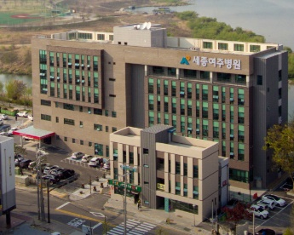
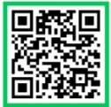
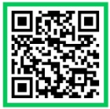
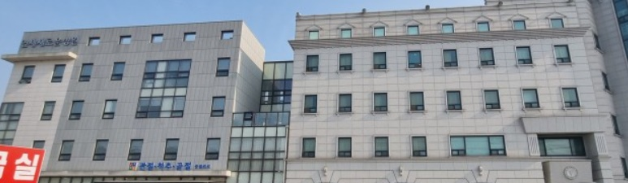
우리동네 도움기관
01
세종여주병원
세종여주병원
홈페이지에 접속해보세요
위치 : 여주시 청심로 39
전화번호 : 031-880-7700
시설안내 :
내과 / 가정의학과 / 일반외과 / 척추센터, 신경외과, 정형외과
관절센터 / 안과 / 영상의학과 / 소아청소년과 / 신경과
응급의학과 / 종합건강검진센터 / 마취통증의학과
재활치료센터 / 피부과 / 비뇨기과 / 진담검사의학과
02
연세 새로운 병원
연세새로운병원
홈페이지에 접속해보세요
위치 : 여주시 영릉로 22
전화번호 : 031-885-7582
시설안내 :
척추관절센터 / 신경외과 / 내과 / 재활의학과 / 영상의학과
마취통증 의학과 / 응급실
🕔 곳에 위데

Slide 113
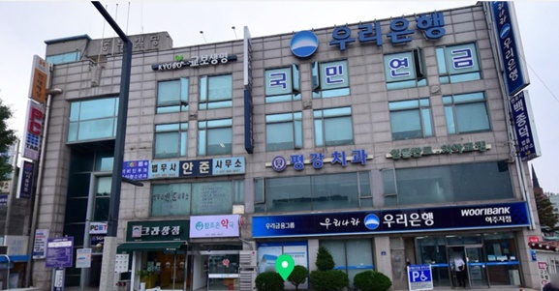
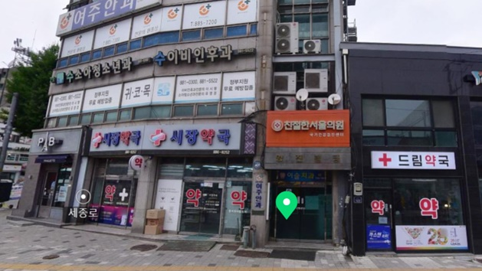
우리동네 도움기관
03
365소아청소년과의원
위치 : 여주시 세종로 31, 204호
전화번호 : 0507-1337-1237
시설안내 :
여주 시민회관 근처 우리 은행 건물 2층.
04
수소아청소년과의원
위치 : 여주시 세종로 23, 2층
전화번호 : 031-881-0300
시설안내 :
내과 / 소아청소년과 / 이비인후과
🕔 곳에 위데

Slide 114
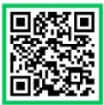
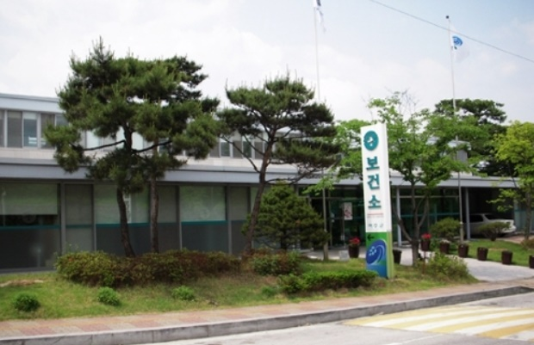
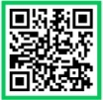
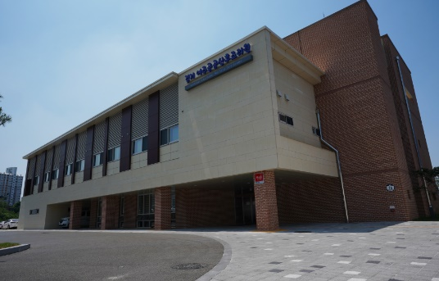
우리동네 도움기관
05
여주 보건소
여주보건소
홈페이지에 접속해보세요
위치 : 여주시 여흥로 160번길 14
전화번호 : 887-3601
시설안내 :
보건행정팀 / 예방의약팀 / 위새팀 / 식품안전팀 / 감염병관리팀 / 감염병대응팀 / 건강증진팀 / 지역보건팀 / 방문보건팀 / 치매안심팀 /
06
여주시 공공산후조리원
경기여주공공산후조리원
홈페이지에 접속해보세요
위치 : 여주시 여흥로 160번길 16
전화번호 : 031-881-9500
시설안내 :
모자동실 / 신생아실 / 부대시설
🕔 곳에 위데

Slide 115
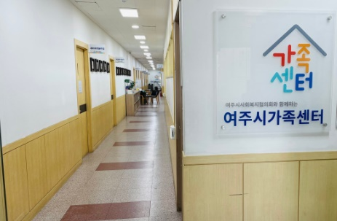

우리동네 도움기관
07
여주시 가족센터
제목을 넣어주세요
홈페이지에 접속해보세요
위치 : 여주시 세종로 61,현대아파트 상가 3층
전화번호 : 886-0321
시설안내 :
가족교육 / 가족상담 / 가족문화 / 가족돌봄

Slide 116
우리동네 즐길거리
PART 4
우리동네 양육지원 인프라
경기도
과천시
광명시
광주시
군포시
김포시
부천시
성남시
수원시
시흥시
안산시
안성시
안양시
양평군
여주시
오산시
용인시
의왕시
이천시
평택시
하남시
화성시
※ 본 책자는 경기도 남부지역 정보를 안내드립니다.
북부지역 정보는 경기도북부 2024 우리동네 똑똑 양육정보 책자를 확인해주시기 바랍니다.

Slide 117
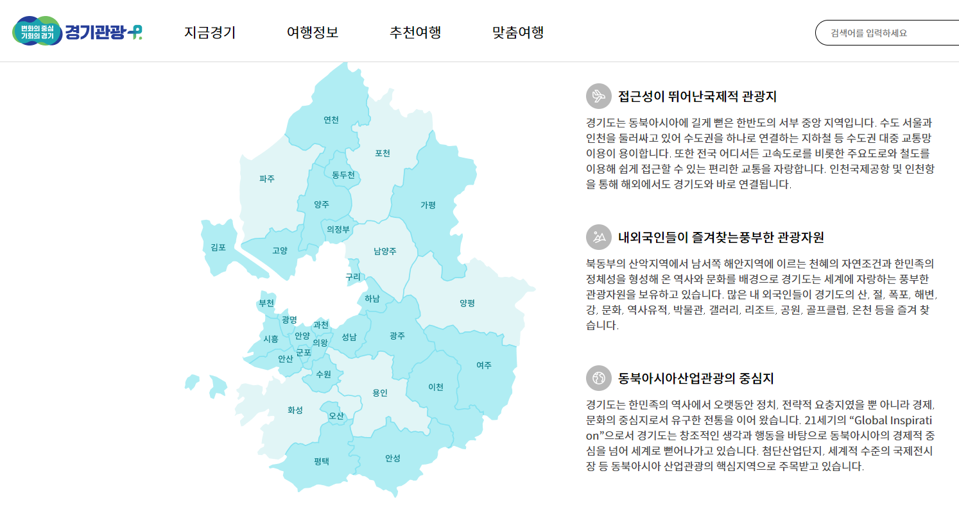
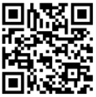
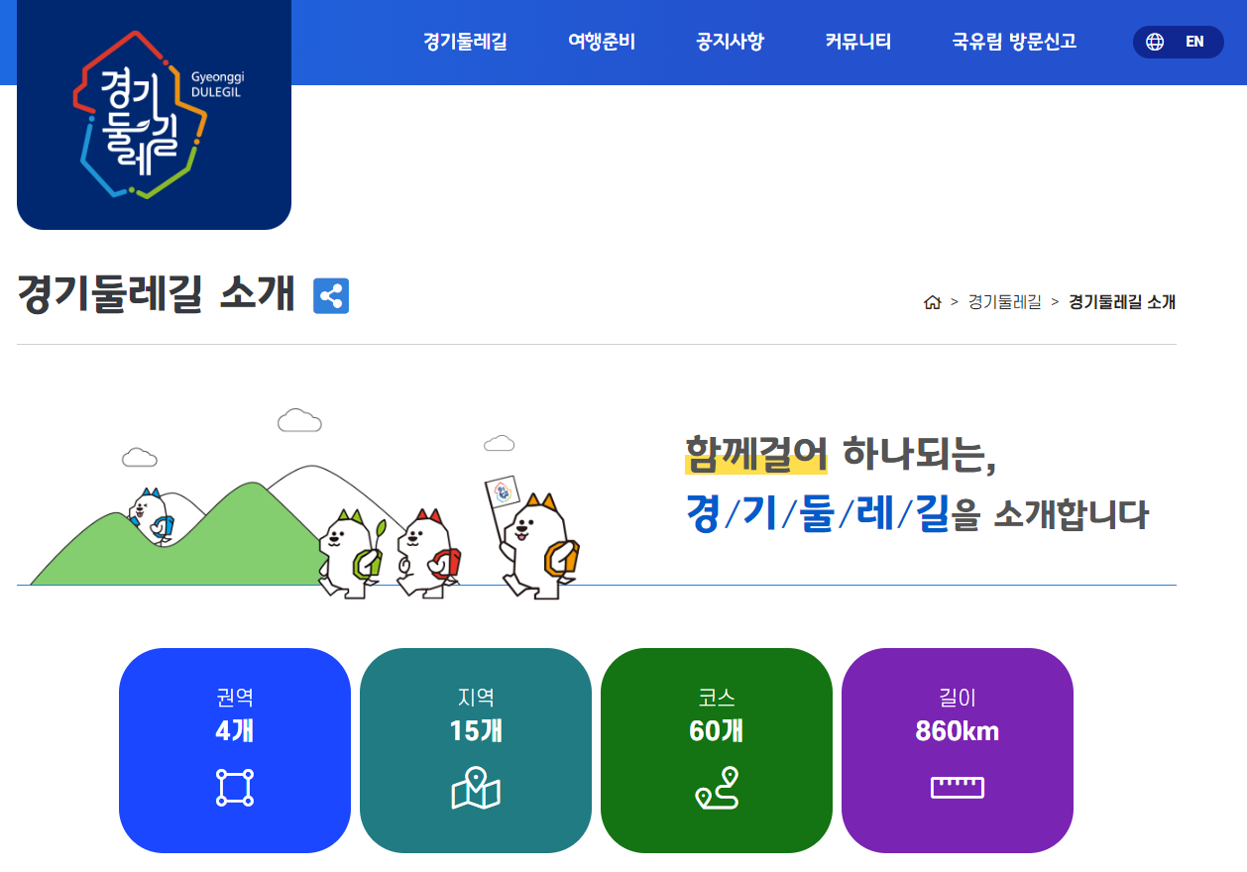
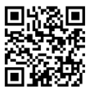
경기도
2024 우리동네 똑똑 양육정보
지자체 서비스
우리동네 즐길거리
경기관광 홈페이지
경기관광
홈페이지에 접속해보세요
전화번호 : 031-259-4700 (경기관광공사)
시설안내 : 경기도 내 다양한 여행정보를 확인할 수 있습니다
- 지금경기(관광사업, 평화누리 캠핑장 등)
- 여행정보(관광정보, 숙박, 음식점, 시티투어 등)
- 추천여행(추천 가볼만한 곳, 여행이야기, 구석구석 명소 등)
- 맞춤여행(여행지추천, 추천일정 등)
사진: 경기관광 홈페이지
경기둘레길
경기둘레길
홈페이지에 접속해보세요
전화번호 : 031-259-4715 (둘레길 콜센터)
시설안내
- 경기도의 외곽을 따라 아름다운 경관과 역사, 문화, 생태자원을
두발로 경험할 수 있는 장거리 걷기 여행길
- 둘레길은 총 60개 코스로 이루어져 있으며 길의 특징을 담아
4개의 권역으로 나뉨
1) DMZ 외곽 걷기길을 연결한 평화누리길
2) 푸른 숲과 계곡이 있는 숲길
3) 강을 따라 너른 들판과 함께 걸을 수 있는 물길
4) 청정 바다와 갯벌의 매력을 느낄 수 있는 갯길
사진: 경기둘레길 홈페이지

Slide 118
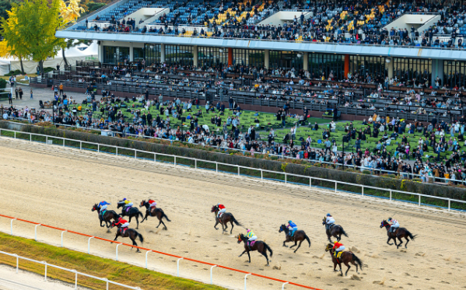

과천시
2024 우리동네 똑똑 양육정보
우리동네 즐길거리
렛츠런파크
위치 : 경기도 과천시 경마공원대로 107
전화번호 : 1566-3333
시설안내
- 놀이터, 장미원, 포니랜드, 야생화정원, 어린이승마장
- 말박물관, 말보건원 등
사진: 렛츠런파크
서울대공원 / 서울랜드
위치 : 경기도 과천시 대공원광장로 102 / 과천시 광명로 181
전화번호 : 02-500-7335 / 02-509-6000
시설안내
- 동물원(아프리카관, 열대조류관, 해양관)
- 식물원
- 어트렉션(놀이기구) 등
🕔 곳에 위데
사진: 서울대공원

Slide 119
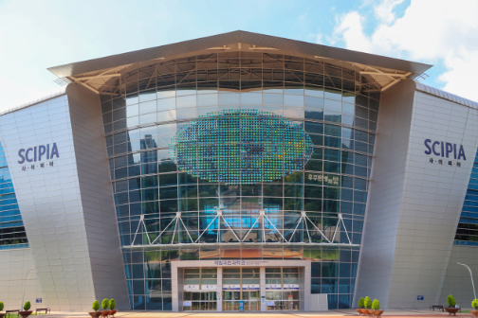
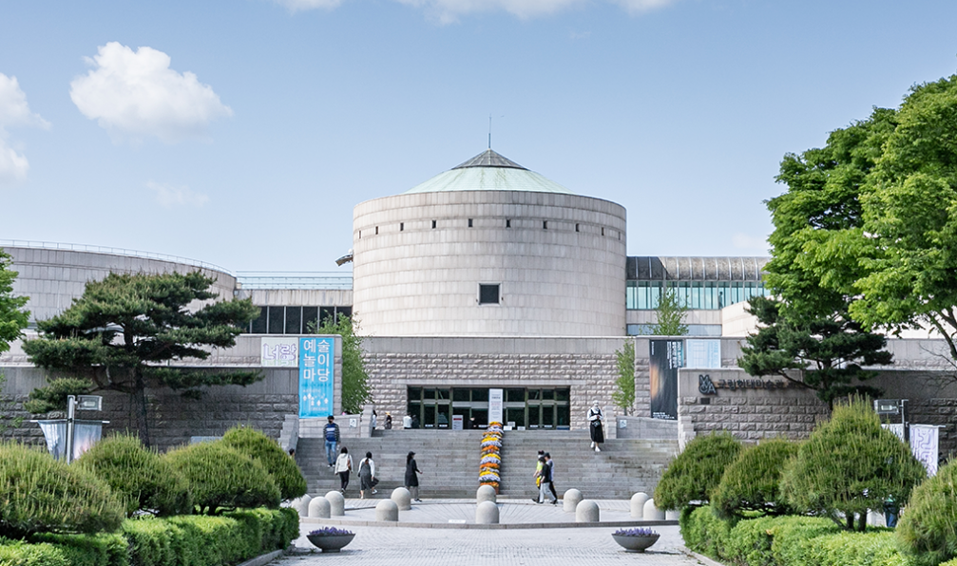
과천시
2024 우리동네 똑똑 양육정보
우리동네 즐길거리
국립과천과학관
위치 : 경기도 과천시 상하벌로 110
전화번호 : 02-3677-1500
시설안내
- 곤충생태관
- 과학탐구관
- 곤충생태관 등
사진: 국립과천과학관
국립현대미술관 과천
위치 : 경기도 과천시 광명로 313
전화번호 : 02-2188-6000
시설안내
- 원형전시실, 어린이미술관, 전시실
- 동그라미 쉼터, 전시실 등
사진: 국립현대미술관 과천

Slide 120

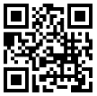
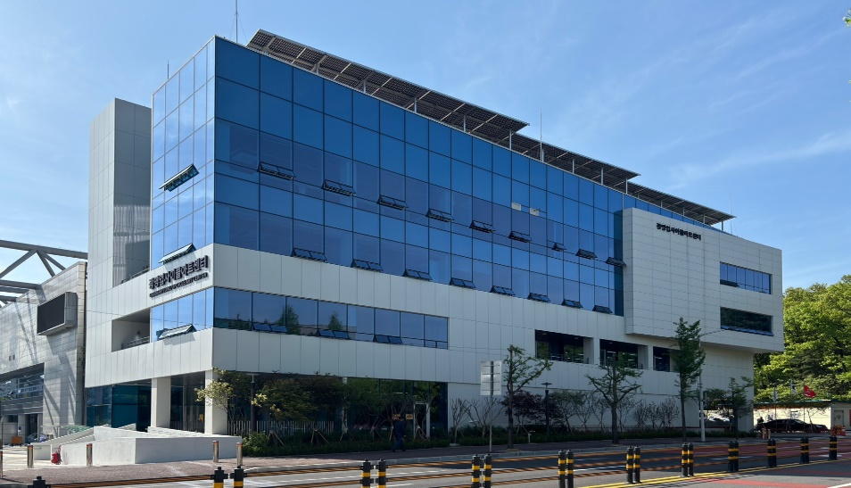
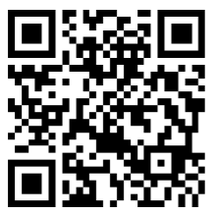
광명시
2024 우리동네 똑똑 양육정보
우리동네 즐길거리
광명동굴
광명동굴 홈페이지에
접속해보세요
위치 : 경기도 광명시 가학로 85번길 142
전화번호 : 070-4277-8902
시설안내
- 이용시간 : 9:00~18:00 (마지막 입장 17:00) 화요일~일요일,
매주 월요일 휴관
- 이용요금 : 어른 6,000원, 청소년 3,500원, 어린이 2,000원
(광명시민 별도 할인 적용) ※ 각종 프로그램에 따른 이용금액 별도
사진: 광명시청 홈페이지
광명업사이클아트센터
광명업사이클아트센터
홈페이지에
접속해보세요
위치 : 경기도 광명시 오리로703 시민체육관 부지 내
전화번호 : 02-2680-2086
시설안내
- 이용시간 : 10:00~18:00
- 이용요금 : 무료 ※ 정규체험 프로그램은 이용금액 별도
🕔 곳에 위데
사진: 광명업사이클아트센터

Slide 121
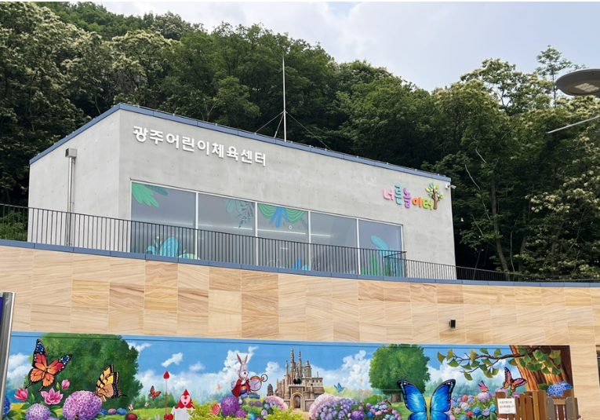
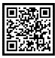
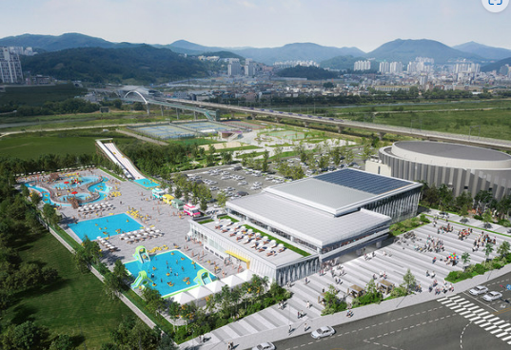
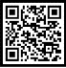
광주시
2024 우리동네 똑똑 양육정보
우리동네 즐길거리
광주어린이체육센터(너른놀이터)
광주어린이체육센터
홈페이지에 접속해보세요
위치 : 경기도 광주시 문형산길 240
전화번호 : 031-719-7397
시설안내 :
- 저연령(3~4세) : 주방놀이, 미끄럼틀, 트램폴린, 디지털볼풀, 패널놀이,
편백놀이, 낚시놀이, 육각짐
- 어린이(5~13세미만) : 어드벤처짚라인, 키즈정글, 퀵점프도전,
로프(로우)코스, 액션클라이밍, 트램폴린
- 공용 : 아크릴라이트, 미디어런, 유아모험쿠션
사진: 광주어린이체육센터 홈페이지
광주시워터파크
광주시워터파크
홈페이지에 접속해보세요
위치 : 경기도 광주시 청석로 73
전화번호 : 031-798-7942
시설안내 :
수영장(8레인), 강사실(의무실), 매점(용품점),
유아풀, 남녀 샤워 및 탈의실(야외, 실내용)
🕔 곳에 위데
사진: 광주시워터파크 홈페이지

Slide 122


광주시
2024 우리동네 똑똑 양육정보
우리동네 즐길거리
남한산성
위치 : 경기도 광주시 남한산성면 산성리일원
시설안내 :
수어장대, 동문, 서문, 남문, 북문, 남한산성 행궁 등
사진: 경기 광주시 홈페이지
팔당물안개공원
위치 : 경기도 광주시 남종면 귀여리 596
시설안내 :
연꽃, 갈대/물억새들판, 노을언덕, 중앙광장, 허브,
야생화들판, 희망의숲, 다목적광장 등
🕔 곳에 위데
사진:경기 광주시 홈페이지

Slide 123
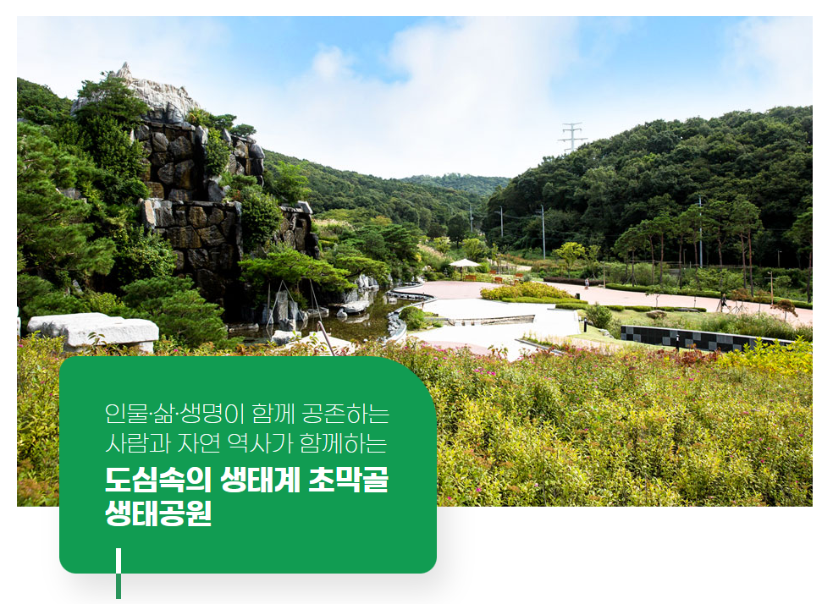
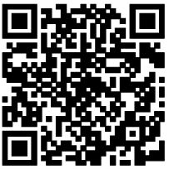
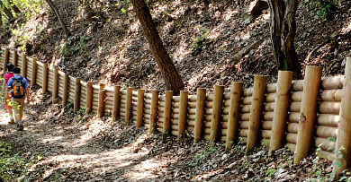
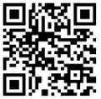
군포시
2024 우리동네 똑똑 양육정보
우리동네 즐길거리
초막골생태공원
초막골생태공원
홈페이지에 접속해보세요
위치 : 경기도 군포시 초막골길 216
전화번호 : 031-390-4041
시설안내 :
수리산이 가지고 있는 자연적인 환경과 조선시대 역사유적 등의 문화적 유산을 겸비한 생태문화공간, 수리산 도립공원, 철쭉공원과 연결되어
군포시의 대표 생태녹지축을 이루고 있음. 초막골 유아 숲체험프로그램, 생태문화 체험기회 제공, 초막골 생태전시관 체험이 이루어짐
사진: 초막골생태공원 홈페이지
수리산 산림욕장
수리산 산림욕장
홈페이지에 접속해보세요
위치 : 경기도 군포시 산본동 840-145
전화번호 : 031-387-7111
시설안내 :
우리 29만 군포시민은 물론이고 안양, 안산 시민들에게 마음의 안식처로 사랑받고 있는 수리산은 군포시를 병풍처럼 둘러싸고 있는 군포시의
진산으로 2009년에 경기도의 세번째 도립공원으로 지정되었으며
수리산 산림욕장에서 다양한 숲체험을 즐길 수 있음
🕔 곳에 위데
사진: 수리산 산림욕장

Slide 124
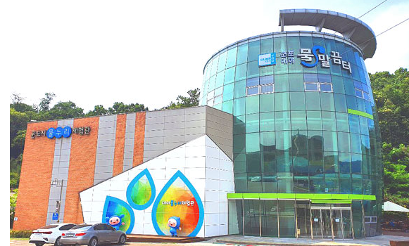
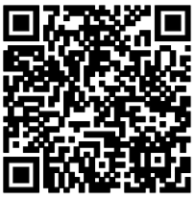
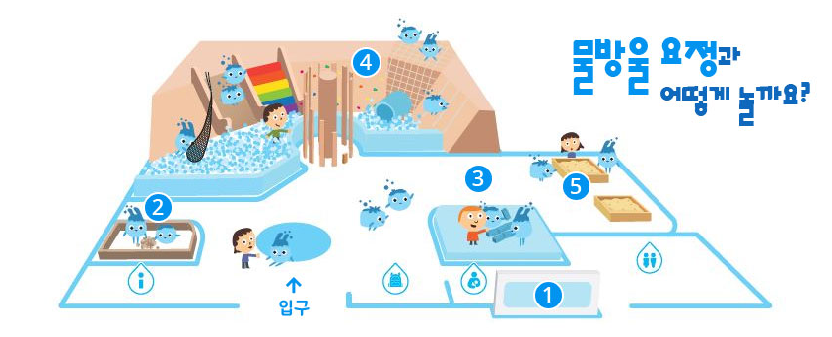
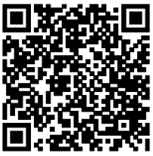
군포시
2024 우리동네 똑똑 양육정보
우리동네 즐길거리
물누리체험관
물누리체험관
홈페이지에 접속해보세요
위치 : 경기도 군포시 호수로 170-85
전화번호 : 031-390-8688, 8689
시설안내 :
우리 생활 속 하수가 처리되는 과정에 대하여 알리고, 어린이들을 비롯한
시민들이 물의 소중함을 놀이·체험을 통해 배울 수 있는 교육의 장이며,
자연 친화적인 환경속에 위치한 대야 물누리체험관은 다양한 전시물과 놀이·체험시설이 배치되어 어린이를 비롯한 시민들이 물의 소중함을
배울 수 있음
사진: 물누리체험관
퐁당퐁당수리샘
퐁당퐁당 수리샘
홈페이지에 접속해보세요
위치 : 경기도 군포시 수리산로 151
전화번호 : 031-390-3212
시설안내 :
군포시 수도녹지사업소에서 운영하는 유아체험놀이터!
"놀이가 최고의 배움"이라는 개정된 누리과정에 맞춰, 유아가 즐겁게
놀면서 성장할 수 있는 안전한 놀이체험 공간이며, 수리샘에 사는
물방울 요정의 여행을 따라가는 테마 공간에서 유아들은 자신의 관심과 흥미에 맞게 체험시설을 이용하며 자유롭게 놀 수 있음
🕔 곳에 위데
사진: 퐁당퐁당 수리샘 홈페이지

Slide 125
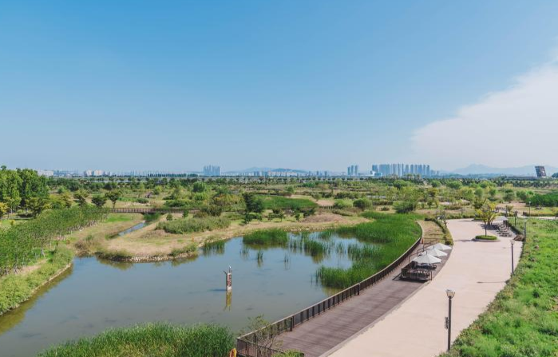
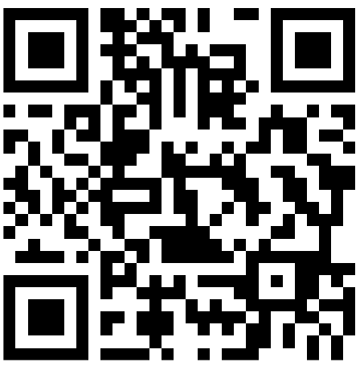
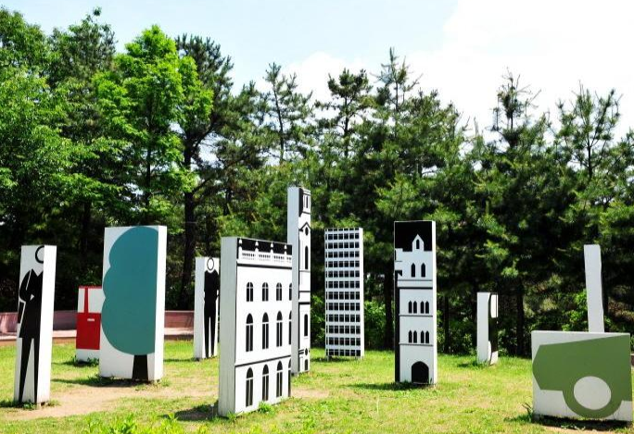
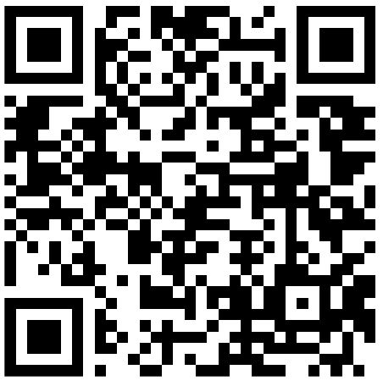
김포시
2024 우리동네 똑똑 양육정보
우리동네 즐길거리
한강야생조류생태공원
김포문화관광
홈페이지에 접속해보세요
위치 : 경기도 OO시 OO로 ~~
전화번호 : 031-OOOO-OOOO
시설안내 :
시설안내 내용 자율 기재
위치 : 경기도 김포시 김포한강11로 455
전화번호 : 031-5186-4643
시설안내 : 산책로, 철새 관찰
사진:한강야생조류생태공원
김포국제조각공원
김포국제조각공원
홈페이지에 접속해보세요
위치 : 경기도 OO시 OO로 ~~
전화번호 : 031-OOOO-OOOO
시설안내 :
시설안내 내용 자율 기재
위치 : 경기도 김포시 월곶면 고막리 435-14.
전화번호 : 031-984-5167
시설안내 :
평화통일 조각상, 산책로, 청소년수련원, 눈썰매장, 야외수영장,
휴게시설, 주차장 등
🕔 곳에 위데
사진:김포국제조각공원

Slide 126
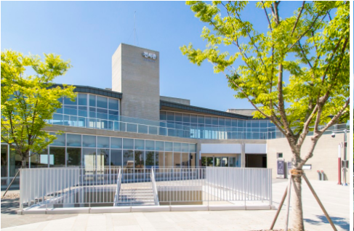


김포시
2024 우리동네 똑똑 양육정보
우리동네 즐길거리
애기봉평화생태공원
애기봉평화생태공원
홈페이지에 접속해보세요
위치 : 경기도 김포시 월곶면 평화공원로 289
전화번호 : 031-988-6128
시설안내 : 전시관, 영상관, VR체험관, 전망대, 흔들다리 등
사진:애기봉평화생태공원
김포아트빌리지&한옥마을
위치 : 경기도 김포시 모담공원로 170
전화번호 : 031-996-7486(아트센터), 031-996-6836(한옥마을)
시설안내 : 한옥동, VR체험관, 야외공연장, 전통놀이마당 등
사진:김포아트빌리지&한옥마을

Slide 127




부천시
2024 우리동네 똑똑 양육정보
우리동네 즐길거리
부천 8경
부천 8경 안내
홈페이지에 접속해보세요
위치 : 부천시내
전화번호 : 032-320-3000
시설안내
- 시 승격 50주년을 맞아 부천시의 아름다운 명소 14곳 중에
시민들의 투표로 선정된 부천 8경
- 백만송이 장미원, 부천자연생태공원 등
부천시민들이 좋아하는 관광명소 가보기
사진: 부천8경
부천시립박물관
부천시립박물관
홈페이지에 접속해보세요
위치 : 경기도 부천시 오정구 소사로 638
전화번호 : 032-684-9057
시설안내 :
근·현대 교육자료를 통해 부모와 자녀가 소통할 수 있는 교육박물관으로 유럽자기, 수석, 옹기박물관으로 구성
사진: 부천시립박물관

Slide 128




부천시
2024 우리동네 똑똑 양육정보
우리동네 즐길거리
부천로보파크
부천로보파크
홈페이지에 접속해보세요
위치 : 경기도 부천시 원미구 평천로 655
전화번호 : 032-716-6442
시설안내 :
부천 로봇산업연구단지에서 연구·개발한 로봇이 전시
미래를 향한 꿈이 실현되는 곳,
어린이들이 맘껏 즐기고 꿈꾸는 로보파크 추천
사진: 부천로보파크
부천천문과학관
부천천문과학관
홈페이지에 접속해보세요
위치 : 경기도 부천시 원미구 부천로 264번길 117
전화번호 : 032-674-7057
시설안내 :
사계절 밤하늘의 또렷이 빛나는 별들과 행성을 관측,
도심에서 별과 우주의 세계로 떠나기
🕔 곳에 위데
사진: 부천천문과학관

Slide 129


성남시
2024 우리동네 똑똑 양육정보
우리동네 즐길거리
중앙공원
위치 : 경기도 성남시 분당구 성남대로 55
전화번호 : 031-729-490
시설안내 :
기존 지형과 수림을 그대로 살리고, 야생수목을 활용하여 향토적인
정취를 가득 담은 공원으로 다양한 공원시설, 문화재, 친수공간 등
시민들에게 다양한 즐길거리를 제공하고 전통양식의 건축물과 교량을
배치하여 전통미를 계승
사진: 성남시청 홈페이지
율동공원
위치 : 경기도 성남시 분당구 문정로 7
전화번호 : 031-702-871
시설안내 :
자연의 아름다움과 멋을 최대한 살리면서도 다양한 놀이시설을
적절히 배합한 현대적 개념의 시민 휴식공간이며, 시민들을 위해
대규모 잔디광장 개방과, 번지점프대, 책 테마파크, 수변착핵로 등
다양한 관광요소를 제공
🕔 곳에 위데
사진: 성남시청 홈페이지

Slide 130




수원시
2024 우리동네 똑똑 양육정보
우리동네 즐길거리
수원화성
수원화성 홈페이지에
접속해보세요
위치 : 경기도 수원시 팔달구 정조로 825
전화번호 : 031-290-4545
시설안내 :
화성이와 함께하는 수원화성여행(영상시청), 무예24기 공연, 화성어차 타기, 국궁체험 등
사진: 수원문화재단 홈페이지
칠보 생태환경체험교육관
칠보생태환경체험교육관
홈페이지에 접속해보세요
위치 : 경기도 수원시 권선구 서수원로 577번길 255
전화번호 : 031-295-4545
시설안내 :
생태나들이, 동화 속 자연콕콕 등 자연체험
🕔 곳에 위데
사진: 칠보 생태환경체험교육관 홈페이지

Slide 131





수원시
2024 우리동네 똑똑 양육정보
우리동네 즐길거리
수원박물관
수원박물관 홈페이지에
접속해보세요
위치 : 경기도 수원시 영통구 창룡대로 265
전화번호 : 031-228-4150
시설안내 :
수원의 역사를 새롭고 깊은 관점으로 바라볼 수 있는 공간
수원역사박물관, 한국서예박물관, 다양한 주제의 전시, 어린이 체험실, 가상현실(VR) 체험존
사진: 수원박물관 홈페이지
해우재
해우재 홈페이지에
접속해보세요
위치 : 경기도 수원시 장안구 장안로 458번길 9
전화번호 : 031-271-9777
시설안내 :
세상에서 단 하나뿐인 변기모양 화장실 문화전시관, 어린이체험관,
똥도서관 등 실내·외 다양한 전시
🕔 곳에 위데
사진: 해우재 홈페이지

Slide 132



시흥시
2024 우리동네 똑똑 양육정보
우리동네 즐길거리
갯골생태공원
위치 : 경기도 시흥시 동서로 287
전화번호 : 031-488-6900
시설안내 :
해수체험장, 다인승자전거, 수상자전거, 갯골캠핑장,
전기차 투어, 염전체험
사진: 갯골생태공원
거북섬 웨이브파크
거북섬 웨이브파크
홈페이지에
접속해보세요
위치 : 경기도 시흥시 거북섬둘레길 42
전화번호 : 1544-9662
시설안내
- 서프존, 미오코스타존, 다이빙존, 카라반존, 푸드/샵
- 운영시간 : 월~목 10:00~17:00 / 토,일 10:00~18:00
🕔 곳에 위데
사진: 웨이브 파크

Slide 133


시흥시
2024 우리동네 똑똑 양육정보
우리동네 즐길거리
오이도 선사유적공원
위치 : 경기도 시흥시 서해안로 113-27
전화번호 : 031-488-6909
시설안내
- 광장, 수변스탠드, 야외무대, 수변데크, 연출분수, 잔디마당, 전망데크 등
- 운영시간 : 09:00~18:00(패총전시관 10:00~17:00)
정기 해설시간 : 10:30/13:30/15:30
사진: 오이도 선사유적공원
연꽃테마파크
위치 : 경기도 시흥시 관곡지로 139
전화번호 : 031-310-6224
시설안내
- 장소 정보 : 연꽃테마시범포, 연근생산단지 3.36㏊, 연 20종,
수련 58종, 수생식물 12종, 백연(식용연)
- 시설 및 운영프로그램 : 빅토리아 재배포, 자생화식물원, 곤충우체국,
그늘막쉼터, 포토존, 꽃호박터널, 족욕체험장,
생태학습장, 얼음썰매장
🕔 곳에 위데
사진: 연꽃테마파크

Slide 134



안산시
2024 우리동네 똑똑 양육정보
우리동네 즐길거리
노적봉폭포공원
위치 : 경기도 안산시 상록구 성포동 699
전화번호 : 031-481-3179
시설안내 :
인공폭포, 장미원, 나리길, 산등성이 쉼터, 야외체력 단련장, 배드민턴장, 종구장, 놀이터, 보호수 소나무숲으로 연결되는 둘레길 제공,
인근의 단원미술관 관람도 가능
사진: 안산시 제공
화랑유원지
화랑유원지 내
오토캠핑장
홈페이지에 접속해보세요
위치 : 경기도 안산시 단원구 화랑로 259
전화번호 : 031-487-7780
시설안내 :
안산시에 위치한 도심 유원지로 경기도 미술관, 화랑호수,
화랑오토캠핑장, 갈대습지, 인라인스케이트장, 족구장, 농구장,
게이트볼장 등 다양한 체육시설이 있고
화랑호수에는 수생 식물 관찰이 가능
🕔 곳에 위데
사진: 안산시 제공

Slide 135




안산시
2024 우리동네 똑똑 양육정보
우리동네 즐길거리
안산산업역사박물관
홈페이지에
접속해보세요
안산산업역사박물관
위치 : 경기도 안산시 단원구 화랑로 265
전화번호 : 031-369-1694
시설안내 :
대한민국 산업화에 지대한 영향을 끼쳤던 안산의 산업사와 변천사를
한 눈에 살펴볼 수 있는 복합문화공간으로 상설전시, 기획전시,
온라인전시, 교육 제공
사진: 안산시 제공
안산어린이교통안전체험장
안산어린이
교통안전체험장
홈페이지에 접속해보세요
위치 : 경기도 안산시 상록구 석호공원로 1
전화번호 : 031-502-2572
시설안내 :
어린이 교통사고 예방과 교통안전에 대한 중요성을 인식하기 위한
영상교육실과 10개의 테마별 체험부스, 자연체험학습 제공
🕔 곳에 위데
사진: 안산어린이교통안전체험장 제공

Slide 136




안성시
2024 우리동네 똑똑 양육정보
우리동네 즐길거리
너리굴 문화마을
홈페이지에
접속해보세요
너리굴 문화마을
위치 : 경기도 안성시 보개면 너리굴길 100
전화번호 : 031-675-2171
시설안내 :
가죽공방, 과학 교실, 금속 공방, 도자기 공방, 천연 비누 공예,
향기 양초 공예 등 다양한 공방 및 아동 수영장을 조성한 문화 마을
사진: 너리굴 문화마을 홈페이지
서운산 자연휴양림
서운산 자연휴양림
홈페이지에
접속해보세요
위치 : 경기도 안성시 금광면 배티로 185-39
전화번호 : 031-678-2913
시설안내 :
야영장, 캠핑장, 잔디 광장, 문화 광장, 목재 문화 체험장, 다목적 구장,
산책 및 등산로를 운영 및 조성한 자연 휴양림
🕔 곳에 위데
사진: 서운산 자연휴양림 홈페이지

Slide 137




안성시
2024 우리동네 똑똑 양육정보
우리동네 즐길거리
안성맞춤랜드
홈페이지에
접속해보세요
안성맞춤랜드
위치 : 경기도 안성시 보개면 남사당로 198
전화번호 : 031-678-2672∼3
시설안내 :
남사당 공연장, 천문 과학관, 공예문화센터, 안성맞춤 캠핑장,
사계절 썰매 등의 시설 운영 / 잔디 광장, 수변 공원, 야생화 단지,
분수 광장 등을 조성한 시민 공원
사진: 안성맞춤랜드 홈페이지
안성 팜랜드
안성 팜랜드
홈페이지에
접속해보세요
위치 : 경기도 안성시 공도읍 대신두길 28
전화번호 : 031-8053-7979
시설안내 :
승마 체험장, 키즈 영상관, 어린이 놀이터, 체험 목장, 언덕 및 가로수길, 조류정원, 체험장, 애견 파크, 중앙광장 등을 조성한 문화체험시설
🕔 곳에 위데
사진: 안성 팜랜드 홈페이지

Slide 138



안양시
2024 우리동네 똑똑 양육정보
우리동네 즐길거리
병목안시민공원놀이터
위치 : 경기도 안양시 만안구 병목안로 215
전화번호 : 031-8045-3128
시설안내 :
- 일제강점기부터 1980년대까지 철도용 자갈 채취를 위한
채석장 부지를 친환경적 휴식공간으로 탄생시킨 곳
- 인공폭포, 사계절 정원, 잔디광장, 어린이놀이터, 캠핑장 등의 시설을
갖춘 공원으로 수리산 트레킹 코스가 연계된 가족 나들이 장소
사진: 안양시 공식 블로그
만안·동안 유아숲체험원
안양시청 홈페이지에
접속해보세요
위치 : 만안- 경기도 안양시 만안구 안양로 595
동안- 경기도 안양시 동안구 관양동 1776-5 일원
전화번호 : 031-8045-5489
시설안내 :
만 3세 이상~ 미취학 아동을 대상으로
사계절 맞춤형 유아 숲 놀이 프로그램 운영
🕔 곳에 위데
사진: 안양시청 홈페이지

Slide 139




안양시
2024 우리동네 똑똑 양육정보
우리동네 즐길거리
안양그린마루
안양시청 홈페이지에
접속해보세요
위치 : 경기도 안양시 화창로 10
전화번호 : 031-8045-5390, 5399
시설안내
- 탄소중립 실현을 목표로, 기후변화 대응에
자발적인 참여 유도를 위한 전시, 체험 교육 센터
- 내친구 양말 인형 만들기, 세상을 바꾸는 따뜻한 기술,
그린워싱을 잡아라, 커피로 만든 키링 등 체험 프로그램 운영
사진: 안양시청 홈페이지
안양천생태이야기관
안양천생태이야기관
홈페이지에
접속해보세요
위치 : 경기도 안양시 만안구 석수로 320
전화번호 : 031-8045-5210
시설안내
- 안양천에 대한 이해와 관심 증진 및 효율적인 환경교육을 위한
체험관과 전시실 운영
- 우리가족 생태교실, 꼬마 파브르교실, 야간 곤충탐험, 창작교실,
만들기교실 등 체험 프로그램 운영
🕔 곳에 위데
사진: 안양시 공식 블로그

Slide 140




양평군
2024 우리동네 똑똑 양육정보
우리동네 즐길거리
양평 쉬자파크공원
쉬자파크공원
홈페이지에 접속해보세요
위치 : 경기도 양평군 양평읍 쉬자파크길 193
전화번호 : 031-770-1009
시설안내 :
공원, 치유센터, 치유의집, 초가원, 유아숲체험원,
산림교육센터, 주차가능
사진: 양평쉬자파크공원
양평 어린이건강놀이터
어린이건강놀이터
홈페이지에 접속해보세요
위치 : 경기도 양평군 양평읍 종합운동장로 5
전화번호 : 031-773-2315
시설안내 :
정글짐, 모험놀이터, 회전놀이터, 낚시놀이터,
공놀이터, 모래놀이터 등, 물품보관함, 수유실, 주차가능
🕔 곳에 위데
사진: 양평어린이건강놀이터

Slide 141




양평군
2024 우리동네 똑똑 양육정보
우리동네 즐길거리
양평 양떼목장
양평 양떼목장
홈페이지에 접속해보세요
위치 : 경기도 양평군 용문면 은고갯길 112
전화번호 : 031-774-4512
시설안내 :
건초먹이기 체험, 아기동물, 놀이터, 산책로, 수국,
핑크뮬리, 얼음썰매
사진: 양평양떼목장
풀향기허브나라&토이전시관
풀향기허브나라&
토이전시관
홈페이지에 접속해보세요
위치 : 경기도 양평군 용문면 용문산로 120-7
전화번호 : 031-771-1809
시설안내 :
미니정원, 소원풍차, 허브샵, 토이전시관, 주차가능
🕔 곳에 위데
사진: 풀향기허브나라

Slide 142




여주시
2024 우리동네 똑똑 양육정보
우리동네 즐길거리
황학산수목원
황학산수목원
홈페이지에 접속해보세요
위치 : 경기도 여주시 황학산 수목원길 73
전화번호 : 031-887-2741
시설안내 :
방문객센터(매룡지, 관리사무소), 연구생산시설(연구용 온실, 재배용 하우스, 묘포장), 수집전시시설(양화소록원,전시정원, 산야초원),
산림체험시설(유아숲체험원, 야외학습장 등)
사진: 황학산수목원
신륵사 관광지
신륵사 관광지
홈페이지에 접속해보세요
위치 : 경기도 여주시 신륵사길 73
전화번호 : 031-887-2086
🕔 곳에 위데
사진: 신륵사

Slide 143


여주시
2024 우리동네 똑똑 양육정보
우리동네 즐길거리
금은모래강변공원
위치 : 경기도 여주시 강변유원지길 164
전화번호 : 031-887-2603
시설안내 :
아이누리 놀이터, 수변관찰 데크 및 야외광장, 강변공원, 야외 캠핑장
사진: 금은모래강변공원
강천섬
위치 : 경기도 여주시 강천면 강천리 627번지 일원
(※주차장 : 강천리 572-14 도로를 따라 천변으로 200m 이동)
전화번호 : 031-887-3104
시설안내 :
잔디광장/은행나무길/야생화 군락지/관찰데크/화장실 4개소
🕔 곳에 위데
사진: 강천섬

Slide 144




여주시
2024 우리동네 똑똑 양육정보
우리동네 즐길거리
여주 온천 썬밸리
여주 썬밸리
홈페이지에 접속해보세요
위치 : 여주시 강변유원지길 45
전화번호 : 031-880-3877
시설안내 :
스파&워터파크 / 호텔&리조트 / 골프
여주 참숯마을
여주 참숯마을
홈페이지에 접속해보세요
위치 : 강천면 이호리 65-6
전화번호 : 031-886-1119
시설안내 :
숙박시설 (펜션&카라반)/ 캠핑시설(1-6캠핑장) / 부대시설(세미나실, 숯가마 찜질 , 실내&실외 수영장, 양궁장, 식당, 매점)
🕔 곳에 위데

Slide 145



여주시
2024 우리동네 똑똑 양육정보
우리동네 즐길거리
여주 루덴시아
여주 루덴시아
홈페이지에 접속해보세요
위치 : 여주시 산북면 금품1로 177
전화번호 : 0507-1359-1025
시설안내 :
기차갤러리 / 앤티크 갤러리 / 장난감 자동차 갤러리 / 아트&토이 갤러리/ 아날로그 스튜디오 / 트램 스튜디오 / 재봉틀 스튜디오
여주 피크니코
여주 피크니코
홈페이지에 접속해보세요
위치 : 흥천면 금대울로 204-10
전화번호 : 010-5161-0480
시설안내 :
딸기체험 / 딸기 아이스크림 만들기 / 딸기 미니보틀케이크 만들기 / 에어바운스 / 모래놀이 / 대형 방방장
🕔 곳에 위데

Slide 146





여주시
2024 우리동네 똑똑 양육정보
우리동네 즐길거리
주주팜
여주 주주팜
홈페이지에 접속해보세요
위치 : 여주시 점동면 가남로 1126-1
전화번호 : 010-3308-7646
시설안내 :
동물 교감 체험 농장
여주 은아목장
여주 은아목장
홈페이지에 접속해보세요
위치 : 가남읍 금당5길 139
전화번호 : 031-882-5868 / 010-3157-7840
시설안내 :
은아카페 / 체험프로그램(낙농체험, 피자만들기,치즈만들기,요거트푸딩만들기,밀크버터 이용한 쿠키만들기, 소시지만들기) /은아공방
🕔 곳에 위데

Slide 147



오산시
2024 우리동네 똑똑 양육정보
우리동네 즐길거리
오산아이드림센터
홈페이지에 접속해보세요
오산아이드림센터
위치 : 경기도 오산시 양산로 410번길 20
전화번호 : 031-374-5540
시설안내 :
롤링아트/롤링레스토랑/자전거안전교실/방송댄스/아이드림 극장 등
사진: 오산아이드림센터
오산시 어린이 물놀이시설
위치 : 시청광장 자이언트트리 물놀이시설 (경기도 오산시 성호대로 141),
죽미공원 물놀이시설 (경기도 오산시 세교동 620),
맑음터공원 물놀이시설 (경기도 오산시 누읍동 115-1)
전화번호 : 오산시청 회계과 031-8036-7253
시설안내 :
시청광장 자이언트트리 놀이시설/죽미공원 물놀이시설/
맑음터공원 물놀이시설
🕔 곳에 위데
사진: 오산시청광장 자이언트트리 놀이시설

Slide 148


오산시
2024 우리동네 똑똑 양육정보
우리동네 즐길거리
유아숲체험원
위치 : 고인돌유아숲체험원 (경기도 오산시 금암동 520),
밤톨이유아숲체험원 (경기도 오산시 세교동 620),
문헌공원 유아숲체험원 (경기도 오산시 내삼미동 879)
전화번호 : 031-8036-6488
시설안내 :
고인돌유아숲체험원, 밬톨이유아숲체험원, 문헌공원숲체험원
사진: 고인돌유아숲체험원
오산시 물향기 수목원
위치 : 경기도 오산시 청학로 211
전화번호 : 031-378-1261
시설안내 :
만원경, 미로원, 토피어리원, 향토 예술의 나무원, 수생식물원, 단풍나무원, 중부지역자생원, 물방울 온실, 기능성 식물원, 수국원, 습지생태 식물원, 무궁화원 등
🕔 곳에 위데
사진: 물향기수목원

Slide 149



용인시
2024 우리동네 똑똑 양육정보
우리동네 즐길거리
용인 에버랜드
홈페이지에
접속해보세요
용인 에버랜드
위치 : 경기도 용인시 처인구 포곡읍 에버랜드로 199
전화번호 : 031-320-5000
시설안내 :
계절별 다채롭게 펼쳐지는 축제와 어트랙션, 동·식물 등 다양한 시설로 즐거운 휴식과 기쁨을 선사하는 테마파크이다. 다양한 무대공연과 멀티미디어 불꽃쇼 등 초대형 엔터테인먼트 및 사파리월드와 로스트밸리 등 동물 생태 전시를 경험할 수 있다
사진: 용인 에버랜드
용인농촌테마파크
위치 : 경기도 용인시 처인구 원삼면 농촌파크로 80-1
전화번호 : 031-324-4081
시설안내 :
도시민들에게 농촌의 추억과 향기를, 아이들에게 농촌 체험을 선사하는 곳으로 테마화된 휴식 공간과 곤충전시관, 농경문화전시관 등 체험공간이 구성되어 있다
🕔 곳에 위데
사진: 용인농촌테마파크

Slide 150




용인시
2024 우리동네 똑똑 양육정보
우리동네 즐길거리
경기도어린이박물관
홈페이지에
접속해보세요
경기도어린이박물관
위치 : 경기도 용인시 기흥구 상갈로 6(상갈동)
전화번호 : 031-270-8600
시설안내 :
어린이들의 꿈과 호기심, 상상력을 키우기 위하여 설립된 체험식 박물관이다. 어린이들이 전시물과의 상호작용을 통해 스스로 배우고 알아가는 재미를 느낄 수 있도록 고안되어 상설전시, 기획전시, 틈새전시, 박물관 속 미술관으로 구성되어 있다
사진: 경기도어린이박물관
한국민속촌
한국민속촌 홈페이지에
접속해보세요
위치 : 경기도 용인시 기흥구 민속촌로 90 한국민속촌
전화번호 : 031-288-0000
시설안내 :
사라져가는 우리 조상의 슬기와 지혜가 스며있는 전통 생활 모습을 총체적으로 재현한 야외 민속 박물관이다. 조상들의 생활 모습을 재현하고, 각종 생활기구·농경기구·공예품이 전시되어 있으며, 민속놀이와 공예를 실연한다
🕔 곳에 위데
사진: 한국민속촌

Slide 151




의왕시
2024 우리동네 똑똑 양육정보
우리동네 즐길거리
의왕 바라산자연휴양림
바라산자연휴양림
홈페이지에 접속해보세요
위치 : 경기도 의왕시 바라산로 84 의왕 바라산자연휴양림
전화번호 : 031-8086-7482
시설안내 :
주변의 울창한 숲과 다양한 자생식물 등 아름다운 자연경관 속에 조성된 바라산자연휴양림은 이용객들에게 편안하고 쾌적한 쉼터를 제공하고,
자연학습체험과 산림의 소중함을 배우는 교육장입니다
사진: 바라산자연휴양림
의왕 레일바이크
의왕 레일바이크
홈페이지에 접속해보세요
위치 : 경기도 의왕시 왕송못동로 221
전화번호 : 031-462-3001
시설안내 :
수도권 최대의 왕송호수를 둘러싸고 4.3km를 즐기는 의왕레일파크는
지루할 틈이 없는 다양한 볼거리와 이벤트, 그리고 도심에서 느낄 수 있는 시원한 풍경을 제공하는 의왕시 나들이 장소입니다
🕔 곳에 위데
사진: 의왕 레일바이크

Slide 152




의왕시
2024 우리동네 똑똑 양육정보
우리동네 즐길거리
포일어울림도서관
포일어울림도서관
홈페이지에 접속해보세요
위치 : 경기도 의왕시 안양판교로82 3층
전화번호 : 031-345-3994~5
시설안내 :
포일어울림도서관은 그림책 특성화 도서관으로서 부모와 아이들이 소통하고, 아름다운 그림으로 힐링 하는 문화공간이자
시민들의 다양한 독서수요를 충족시키는 공간입니다
사진: 포일어울림도서관
포일숲속공원 황톳길
포일숲속공원 황톳길
영상으로 만나보세요
위치 : 경기도 의왕시 포일동 산36
전화번호 : 031-345-3833
시설안내 :
공원 내 숲길을 맨발로 오를 수 있는 황톳길로 원적외선과 음이온을 방출해 신체 기능을 활성화하는 데 효과적인 의왕의 명소입니다.
황톳길의 시작점에는 발을 씻을 수 있는 세족장과 신발장이 마련되어 있고, 중간 지점에는 쉬어 갈 수 있는 휴게 데크를 만날 수 있습니다
🕔 곳에 위데
사진: 포일숲속공원 황톳길

Slide 153


이천시
2024 우리동네 똑똑 양육정보
우리동네 즐길거리
이천 아트홀
위치 : 경기도 이천시 경충대로 2709번길 128
전화번호 : 설봉 종합관광안내소 031-634-6770
시설안내 :
경기 동남부의 아트수도를 목표로 건설된 이천아트홀은 이천시 부악로 시청 옆 부지에 부지면적 67.292m2. 연면적 11,843m2의 지하 2층,
지상 3층 규모로 대공연장 1200석, 소공연장 451 석의 관람석, 미술,
도자기, 사진 등 다양한 작품을 전시할 수 있는 660m2의 전시관 시설이 있습니다
사진: 이천 아트홀
이천 시립 월전미술관
위치 : 경기도 이천시 경충대로 2709번길 185
전화번호 : 031-637-0032
시설안내 :
한국 화단을 위해 평생 헌신하신 월전 선생을 기리는 기념관 성격의
미술관 건립이 필요하다는 미술계의 열망에 부응하여 문화계 저명인사들로 발기인 및 재단 임원을 선임하여 1989년 장우성 미술문화재단이 설립,
재단법인 월전미술문화재단과 유족으로부터 월전선생님의 유작과
월전미술관 소장품 1532점을 기증받아 이천 시립 월전 미술관으로 개관
🕔 곳에 위데
사진: 이천 시립 월전미술관

Slide 154


이천시
2024 우리동네 똑똑 양육정보
우리동네 즐길거리
서희 테마파크
위치 : 경기도 이천시 부발읍 무촌로18번길 130
전화번호 : 031-645-3657
시설안내 :
장위공 서희선생의 숭고한 애국정신과 외교적 리더십을 깊이 새기며,
미래의 주역인 청소년들에게 역사 체험과 미래상 제시의 공간으로
전시관, 체험관, 영상관, 추모관으로 구성한 복합문화의 장
사진: 서희 테마파크
이천 도자 예술마을(예스파크)
위치 : 경기도 이천시 신둔면 도자예술로 62번길 123
시설안내 :
쾌적하고 효율적인 공간에서 예술가들의 활발한 창작활동을 지원하기
위하여 2008년도에 12만 평의 부지를 조성하여 만들어진 이천 도자예술마을로 도자기를 중심으로 회화, 규방, 목공예, 한지공예 등 다양한 공방들이 입주해 있습니다. 또한 도자공방, 전통가마, 가구공방 등의 제작 및 판매시설을 갖추었고, 다양한 문화지원시설을 운영하고 있을뿐만 아니라 인테리어 소품, 욕실용품, 유리공예, 가죽공예, 섬유공예 등
다양한 분야의 수공예 공방을 통해 다양한 볼거리와 즐길거리 제공
🕔 곳에 위데
사진: 이천 도자 예술마을

Slide 155




평택시
2024 우리동네 똑똑 양육정보
우리동네 즐길거리
평택시 농업생태원
평택시 농업생태원
접속해보세요
위치 : 경기도 평택시 오성면 청오로 33-34
전화번호 : 031-8024-4566~7
시설안내
- 운영시간 : 하절기(3월~10월) / 동절기(11월~2월)
- 어울마당, 로컬푸드종합센터, 평택생명농업센터, 자연테마식물원,
농업전시관, 관상조류, 다람쥐터널, 생태학습장, 내음달, 바람원,
허브정원, 시민텃밭, 어린이놀이터, 모두마루(반려견과 함께하는 공간),
꽃나들이 축제, 체험프로그램 , 농업해설사
사진: 평택시 농업생태원 홈페이지
경기도교육청남부유아체험교육원
경기도교육청남부
유아체험교육원
홈페이지에 접속해보세요
위치 : 경기도 평택시 팽성읍 노와길 36
전화번호 : 031-617-8700
시설안내
- 놀이중심 해아뜰체험 (1, 2학기 운영)
- 방학 중 해아뜰체험 (상, 하반기 운영)
- 토요일 가족체험 (4월~7월 / 9월~12월)
- 행복한 동행체험 (1월, 8월)
🕔 곳에 위데
사진: 경기도교육청남부유아체험교육원 홈페이지

Slide 156




평택시
2024 우리동네 똑똑 양육정보
우리동네 즐길거리
mM아트센터
평택시육아종합지원센터
(평택이와동네한바퀴)
홈페이지에 접속해보세요
위치 : 경기도 평택시 포승읍 진목길 6
전화번호 : 031-647-8726
시설안내
- 엠엠아트센터 (전시회 관람 및 교육)
- 키즈아트센터 (놀이방, 책 읽기 좋은 날 , 그림교실)
- 다이닝 : 카페 및 레스토랑 (월요일 휴무)
사진: mM아트센터 홈페이지
한국 근현대 음악관
평택시육아종합지원센터
(평택이와동네한바퀴)
홈페이지에 접속해보세요
위치 : 경기도 평택시 현덕면 평택호길 147
전화번호 : 031-8024-8683
시설안내
- 한국근현대음악 도서관 (종합자료실, 독서공간, 자료검색대, PC코너)
- 토리 사랑방 (강좌, 콘서트, 체험학습, 음악감상, 영화상영)
- 소리홀 (한국근현대 음악 100년의 기록, 특별전시장, 공연장)
🕔 곳에 위데
사진: 한국근현대음악관 홈페이지

Slide 157




하남시
2024 우리동네 똑똑 양육정보
우리동네 즐길거리
하남시 유니온 파크
하남시유니온파크
홈페이지에 접속해보세요
위치 : 경기도 하남시 미사대로 710, 환경기초시설
전화번호 : 자원순환과 자원시설팀 ☎ 031-790-6255
시설안내
- (어린이 물놀이장) 운영기간 : 매년 6월 말~8월 말
- (어린이 물놀이장 내 놀이시설) 운영기간 : 연중무휴
사진: 하남시 유니온 파크
유아숲 체험원
하남시유아숲체험원
홈페이지에 접속해보세요
위치 : 경기도 하남시 망월동 788번지 일원
전화번호 : 공원녹지과 공원운영팀 ☎ 031-790-5860
유아숲체험원 사무실 ☎ 070-4114-350
시설안내 : 유아의 창의적 사고 배양 및 정서 함양을 위한
맞춤형 산림교육 서비스 제공
🕔 곳에 위데
사진: 유아숲 체험원

Slide 158




화성시
2024 우리동네 똑똑 양육정보
우리동네 즐길거리
화성시 우리꽃 식물원
홈페이지에
접속해보세요
제부도
화성시 우리꽃 식물원
화성시 문화관광
홈페이지에
접속해보세요
위치 : 경기도 화성시 서신면 해안길 421-12
전화번호 : 031-355-3924
시설안내 :
서신면 앞 바다에 있는 작은 섬,
일명 ‘모세의 기적’을 볼 수 있는 신비의 섬
현재 디자인과 건축, 예술 등이 어우러진 ‘문화 예술의 섬’으로 거듭났다
위치 : 경기도 화성시 팔탄면 3.1만세로 777-17
전화번호 : 031-5189-6160
시설안내 :
한옥 형태의 유리 온실인 사계절관에서
계절별 꽃과 열매를 일년 내내 볼 수 있다
반석산 에코스쿨
화성시 환경재단
홈페이지에
접속해보세요
화성시 오토 캠핑장
화성도시공사
홈페이지에
접속해보세요
위치 : 경기도 화성시 노작로 158
전화번호 : 031-8003-6030
시설안내 :
화성시의 생물 다양성을 재현하며 단순한 지식 전달이 아닌
체험 중심 생태 체험관이다
위치 : 향남(경기도 화성시 향남읍 도이2길 113-36)
매송(경기도 화성시 매송면 어천리 164번지)
전화번호 : 031-8059-4763, 031-293-9923
시설안내 :
도심을 벗어나 가족과 행복한 추억을 만들 수 있는
자연친화적 캠핑장이다
🕔 곳에 위데
🕔 곳에 위데

Slide 159




화성시
2024 우리동네 똑똑 양육정보
우리동네 즐길거리
화성시 어린이문화센터
홈페이지에
접속해보세요
화성시 역사박물관
홈페이지에
접속해보세요
화성시어린이문화센터
화성시역사박물관
위치 : 경기도 화성시 봉담읍 동화길 146
전화번호 : 031-5183-3200
시설안내 :
어린이들의 놀이터이자 꿈을 키우는 공간으로
다양한 직업을 체험할 수 있다
위치 : 경기도 화성시 향남읍 행정동로 96
전화번호 : 031-5189-6376
시설안내 :
화성시의 역사 자료실이며 어린이 체험실을 통해
아이들이 자연스럽게 전통의 즐거움과 소중함을 느낄 수 있다
화성 융릉과 건릉
문화재청 홈페이지에
접속해보세요
화성시독립운동기념관
화성시 독립운동기념관
홈페이지에
접속해보세요
위치 : 경기도 화성시 효행로 481번길21
전화번호 : 031-222-0142
시설안내 :
사도세자와 혜경궁 홍씨를 합장한 융릉,
정조와 효의왕후 김씨를 합장한 흥인 건릉을 볼 수 있다
위치 : 경기도 화성시 향남읍 제암고주로 34
전화번호 : 031-5189-1950
시설안내 :
화성지역의 격렬했던 독립운동을 널리 알리고
역사적 가치를 전하는 기념관이다
🕔 곳에 위데
🕔 곳에 위데

Slide 160


Slide 161


Slide 162


Slide 163

2024

